Slide 1


Slide 2
Messagerie distribuée avec Apache Kafka APIs C# / .NET
David THIBAU – 2025
david.thibau@gmail.com

Slide 3
Agenda
Introduction à Kafka
Le projet Kafka
Cas d’usage
Concepts
Cluster Kafka
Nœuds du cluster
Distributions / Installation
Utilitaires Kafka
Outils graphiques
Kafka APIs
Producer API
Consumer API
Schema Registry
Connect API
Admin APIS
Garanties Kafka
Mécanismes de réplication
At Most Once, At Least Once
Exactly Once
Débit, latence, durabilité
Stockage et rétention
Kafka Stream
Concepts
Streamiz
ksqlDB
Sécurité
Configuration des listeners
SSL/TLS
Authentification via SASL
ACLs
Quotas
Annexes

Slide 4
Introduction à Kafka
Le projet Kafka
Cas d’usage
Concepts

Slide 5
Origine
Initié par LinkedIn, mis en OpenSource en 2011
Écrit en Scala et Java
Au départ, un message broker
A évolué pour devenir une plate-forme de streaming d'événements temps-réel
Organisé en cluster, taillé pour le BigData, il est basé sur l’abstraction « d’un journal de commit distribué »
Maintenu par Confluent depuis 2014

Slide 6
Objectifs
Découpler producteurs et consommateurs de messages
Persister les messages afin qu’ils puissent être consommés par de nombreux consommateurs, (éventuellement à posteriori)
Atteindre de très haut débit et une latence faible
Scaling horizontal flexible
Offrir des garanties de fiabilité de la livraison de messages, malgré des défaillances !

Slide 7
Fonctionnalités
1. Dans la suite des slides on utilise de façon non-différenciés les termes
message, événement, enregistrement
Kafka a trois capacités clés:
Publier et s’abonner à des flux de messages¹ avec certaines garanties de fiabilité.
Stocker les flux de messages de manière durable et tolérante aux pannes.
Traiter, transformer les flux de messages au fur et à mesure qu'ils se produisent.

Slide 8
Points forts
Très bonne scalabilité et flexibilité
Gestion des abonnements multiples
Facilité d’extension du cluster
Très bonne performance
Disponibilité et tolérance aux fautes
Adapté au traitement distribué d’évènements
Intégration avec les autres systèmes

Slide 9
Confluent
Créé en 2014 par Jay Kreps, Neha Narkhede, et Jun Rao
Mainteneur principal d’Apache Kafka, fournit :
Une distribution de Kafka
Des librairies clientes dans de nombreux langages
Fonctionnalités commerciales additionnelles : Interface d’administration, cloud

Slide 10
Introduction à Kafka
Le projet Kafkfa
Cas d’usage
Concepts

Slide 11
Kafka vs Message broker traditionnel
Kafka peut être utilisé comme message broker permettant de découpler les cycles de vie des producteurs et des consommateurs
Kafka n’offre que le modèle PubSub.
Grâce au concept de groupe de consommateur, ce modèle est scalable
Kafka offre une garantie plus forte sur l’ordre de livraison des messages malgré les défaillances
Kafka ne supprime pas les messages après consommation. => Ils peuvent être consommés à posteriori
=> Idéal comme plate-forme d’intégration entre services : Architecture micro-services, ESB

Slide 12
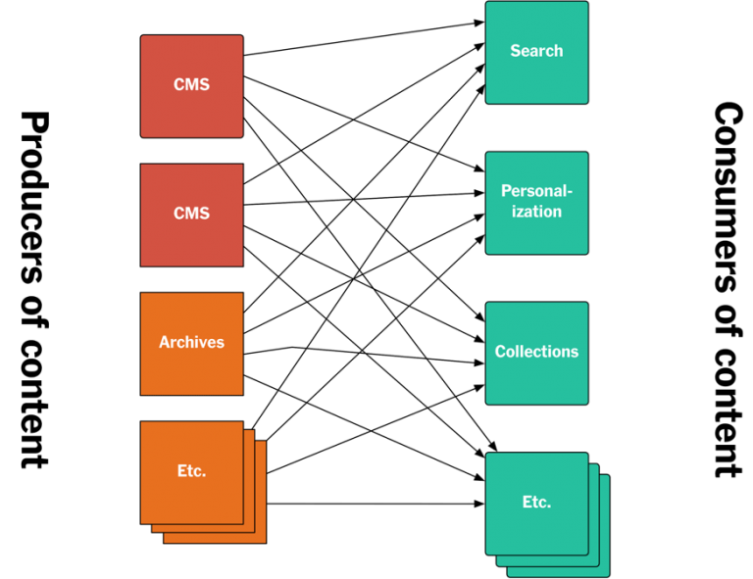
Exemple ESB (New York Times) Avant

Slide 13
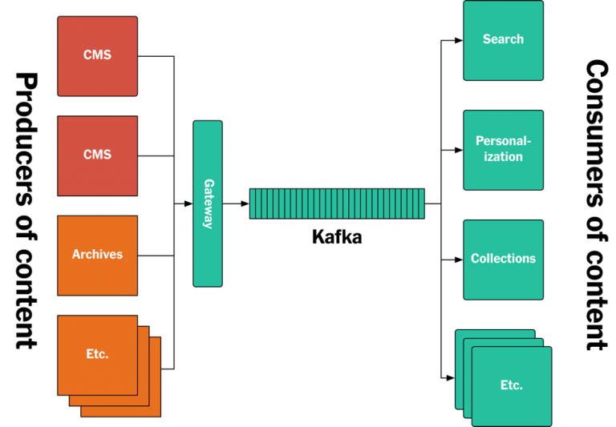
Exemple ESB (New York Times) Après

Slide 14
Exemple : micro-services
Kafka est souvent un « must-to-have » dans les architectures micro-services
Permet tous les styles d’interaction : One way notification, Requête/Réponse synchrone asynchrone, Publish and Subscribe, Publish avec ou sans réponse
Cité dans de nombreux patterns micro-services, par exemple SAGA¹ (~ Transaction distribuée)
1. https://microservices.io/patterns/data/saga.html

Slide 15
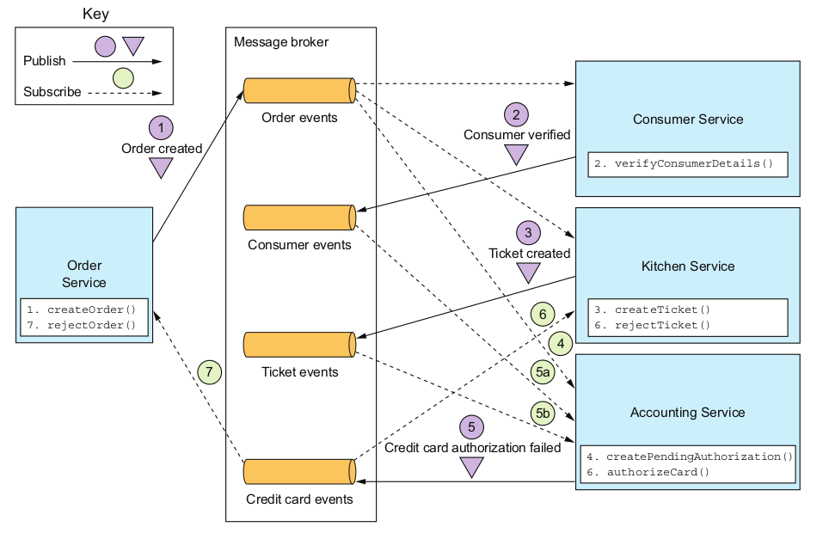
Exemple Micro-services Message Broker et Design pattern SAGA

Slide 16
Kafka : Data Buffering
Les topics Kafka peuvent être utilisés pour bufferiser les événements provenant de multiples sources
Ces événements alimentent des pipelines de traitement et transformation destinées à des solutions d’analyse temps-réel, d’alerting ou de machine learning
Les topics peuvent alors absorber les pics de charge

Slide 17
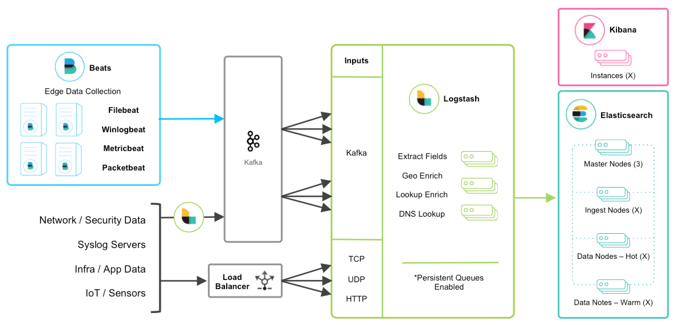
Exemple Architecture ELK Bufferisation des événements

Slide 18
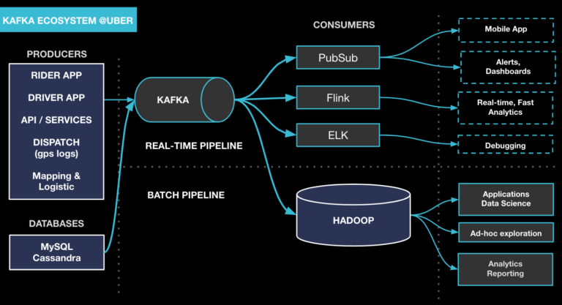
Ingestion massive de données Exemple Uber

Slide 19
Architecture Event-driven
Les architectures event-driven sont une alternative intéressante dans un contexte micro-services.
Produit généralement des architectures plus souples et plus réactives.
Chaque micro-service consomme en continu des événements :
Lit un ou plusieurs topics Kafka en entrée
Effectue un traitement
Écrit vers un ou plusieurs topics de sortie
L’API Kafka Stream et son pendant .NET Streamiz facilitent ce type d’architecture

Slide 20
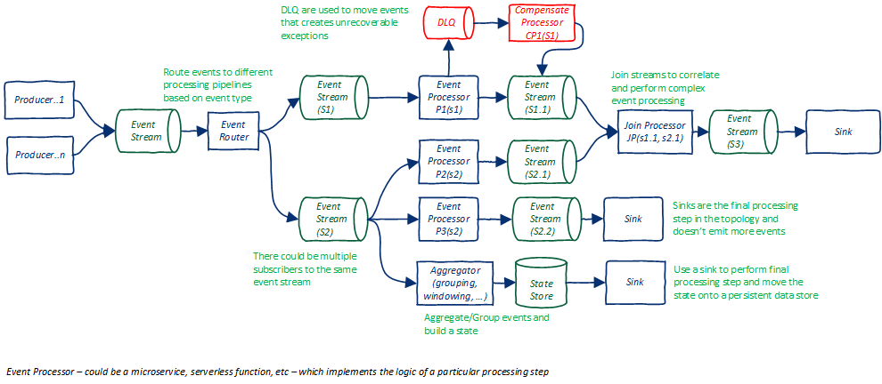
Event-driven architecture

Slide 21
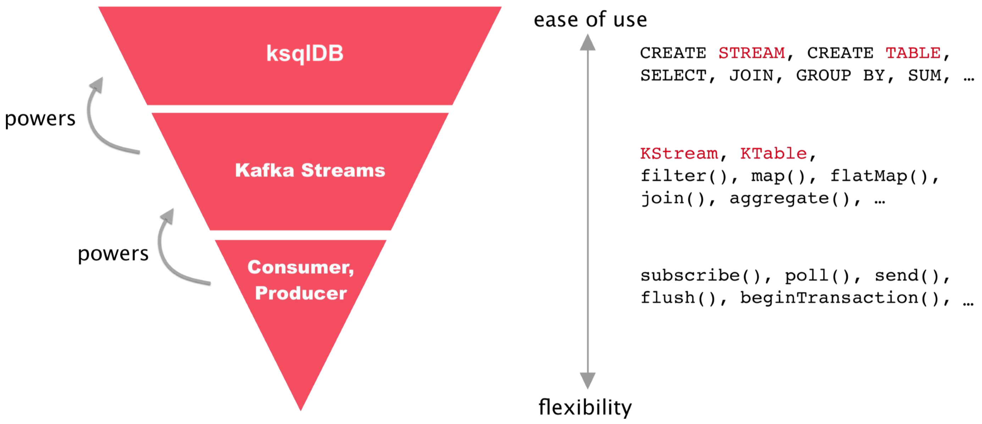
ksqlDB
ksqlDB est une abstraction au dessus de KafkaStream permettant de bâtir ces applications via des instructions SQL

Slide 22
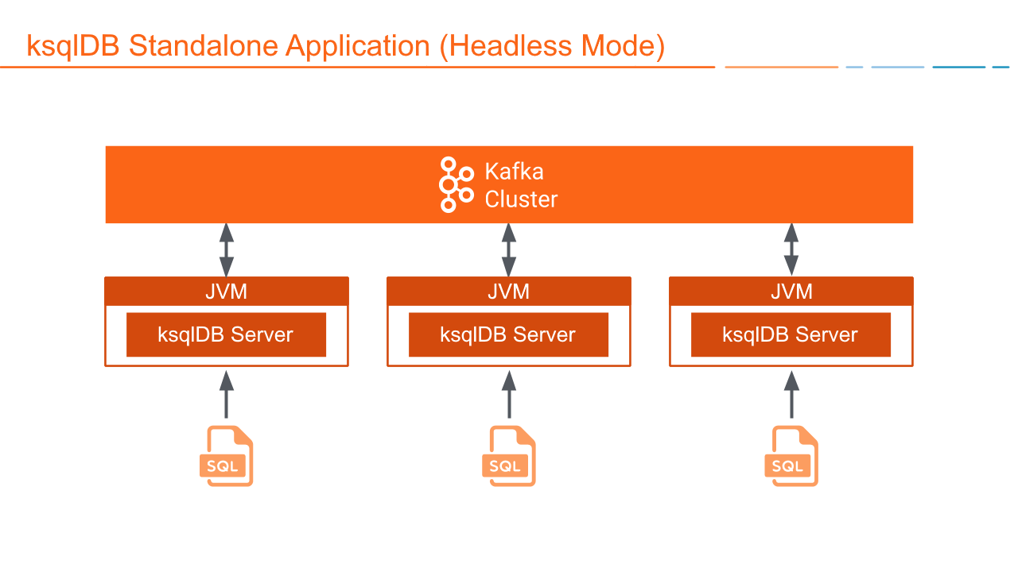
Architecture ksqlDB
Intégration via
API REST et ksqlCli
Librairies : Clients Java, Python, NodeJS

Slide 23
Introduction à Kafka
Le projet Kafka
Cas d’usage
Concepts

Slide 24
Concepts de base
Kafka s’exécute en cluster sur un ou plusieurs serveurs (brokers) pouvant être déployés dans différents data-center.
Le cluster Kafka stocke des flux d'enregistrements : les records dans des rubriques : les topics .
Chaque enregistrement se compose d'une clé éventuelle, d'une valeur et d'un horodatage.

Slide 25
APIs
Kafka propose 5 principales APIs :
L'API Producer permet à une application de publier un flux sur un ou plusieurs topics Kafka.
L'API Consumer permet à une application de s'abonner à un ou plusieurs topics et de traiter le flux d'enregistrements associé.
L'API Streams permet à une application d'agir comme un processeur de flux, consommant un ou plusieurs topic d'entrée et produisant un flux de sortie vers un ou plusieurs topics.
L'API Connector permet de créer et d'exécuter des producteurs ou des consommateurs à partir de système tierces (BD, fichiers, STDOUT, …)
L’API Admin permet de gérer les topics et le cluster

Slide 26
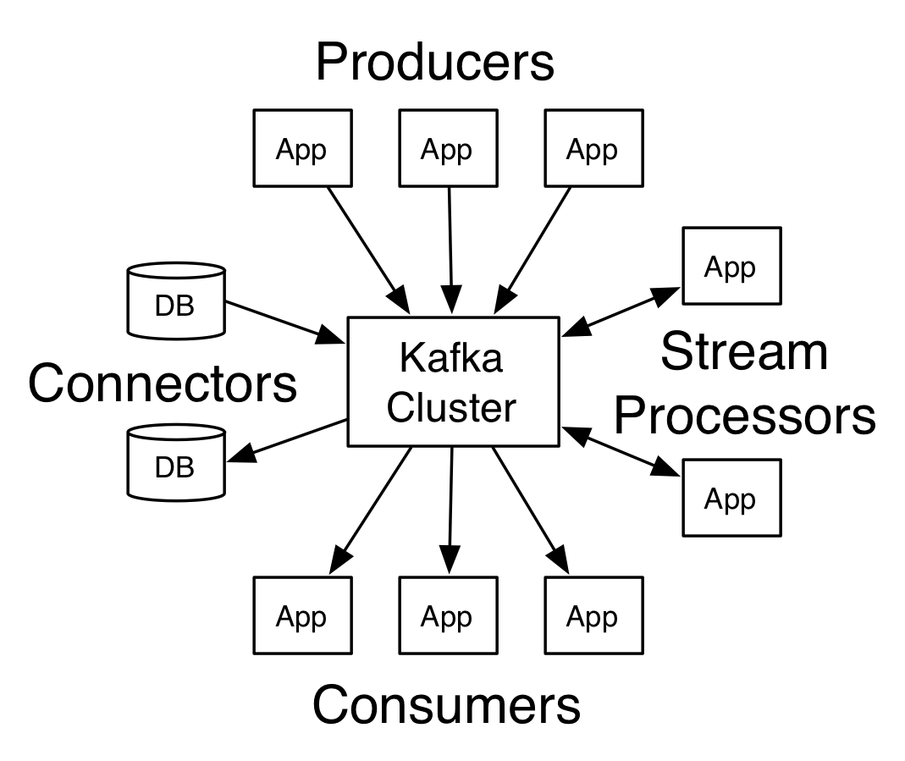
APIs

Slide 27
Protocole Client/Serveur
Dans Kafka, la communication entre les clients et les serveurs s’effectue via un protocole TCP simple, performant et indépendant du langage.
Ce protocole est versionné et maintient une compatibilité ascendante avec les versions plus anciennes.
Apache fournit un client Java, mais les clients sont disponibles dans de nombreuses langages.¹
1. https://cwiki.apache.org/confluence/display/KAFKA/Clients

Slide 28
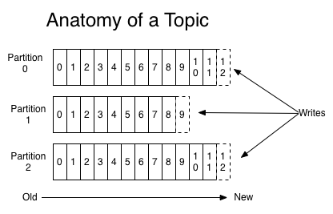
Topic
Les records sont publiés vers des topics.
Les topics de Kafka peuvent avoir Zéro, Un ou de multiples abonnés
Les topics peuvent être partitionnés.
Le cluster Kafka conserve donc un journal partitionné

Slide 29
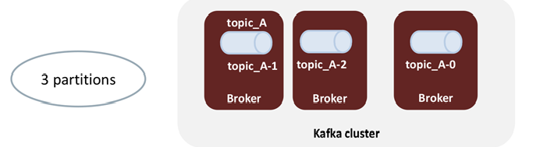
Apport des partitions
Les partitions autorisent le parallélisme et augmentent la capacité de stockage en utilisant les capacités disque de chaque nœud.
L’ordre des messages n’est garanti qu’à l’intérieur d’une partition
Le nombre de partition est fixé à la création du topic

Slide 30
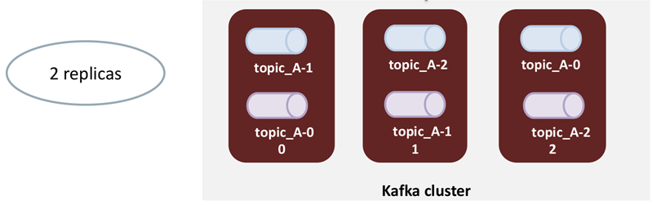
Réplication
Les partitions peuvent être répliquées
La réplication permet la tolérance aux pannes et la durabilité des données

Slide 31
Distribution des partitions
Les partitions sont réparties sur les instances du cluster.
Les répliques sont distribuées sur des instances différentes
Pour chaque partition répliquée, une des instances agit comme maître (leader). Les autres comme suiveurs (follower)
Le maître coordonne les lectures et les écritures sur la partition
Les suiveurs répliquent passivement le maître
Si le maître défaille, un processus d’élection choisit un autre maître parmi les répliques

Slide 32
Partition et offset
Chaque partition est une séquence ordonnée et immuable d'enregistrements.
Un numéro d’identification séquentiel nommé offset est attribué à chaque enregistrement.
Le cluster Kafka conserve durablement tous les enregistrements publiés, qu'ils aient ou non été consommés, en utilisant une période de rétention configurable.

Slide 33
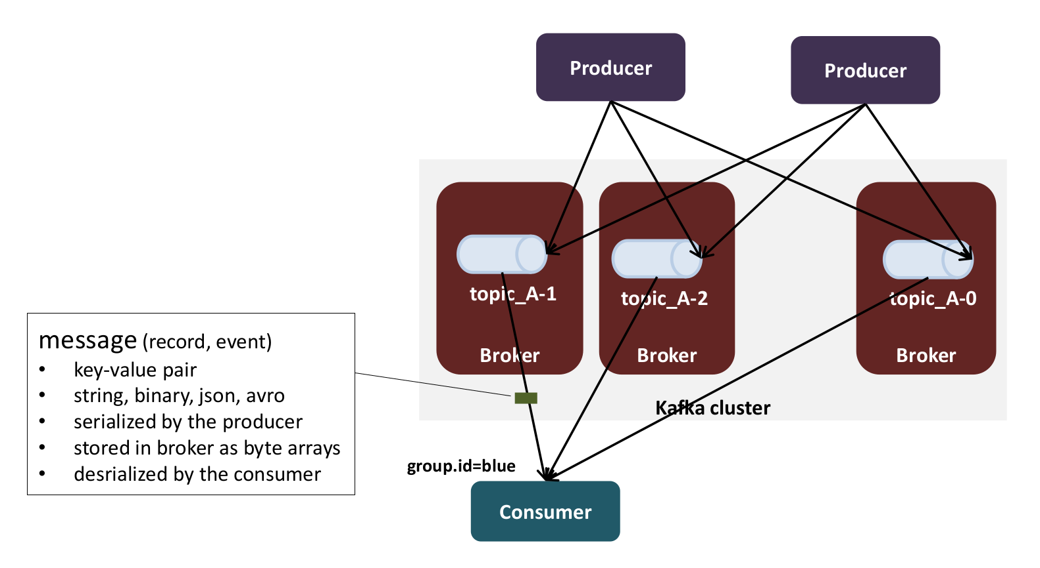
Clients du cluster
Les producteurs et consommateurs sont connectés à tous les brokers détenant le topic

Slide 34
Routing des messages
Les producteurs sont responsables du choix de la partition en fonction de l'enregistrement
Cela peut être fait
Via une stratégie Round-Robin assurant un équilibrage de charge
En fonction des données de l’enregistrement. Typiquement, la clé

Slide 35
Groupe de consommateurs
Les consommateurs sont taggés avec un nom de groupe
Chaque enregistrement d’un topic est remis à une instance de consommateur au sein de chaque groupe.
Les instances de consommateurs peuvent se trouver dans des threads, processus ou machines distincts.
=> Scalabilité et Tolérance aux fautes

Slide 36
Offset consommateur
La seule métadonnée conservée pour un groupe de consommateurs est son offset du journal.
Cet offset est contrôlé par le consommateur:
Normalement, le consommateur avance son offset au fur et à mesure de sa lecture des enregistrements
Mais, l’API permet de consommer dans l'ordre qu'il souhaite. Par exemple, retraiter les données les plus anciennes ou repartir d’un offset particulier.

Slide 37
Consommateur vs Partition Rééquilibrage dynamique
Kafka assigne les partitions à des instances de consommateur d’un même groupe.
A tout moment, un consommateur est exclusivement dédié à une partition
Ceci est géré dynamiquement par le protocole Kafka.
Si de nouvelles instances rejoignent le groupe, elles reprendront certaines partitions des autres membres du groupe;
Si une instance meurt, ses partitions seront distribuées aux instances restantes.

Slide 38
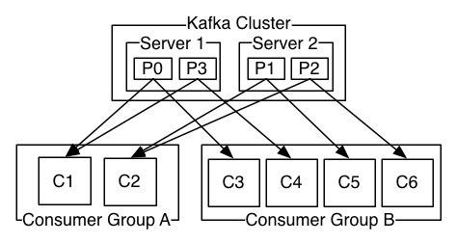
Exemple

Slide 39
Ordre des enregistrements
Kafka garantit un ordre total sur les enregistrements d'une partition, mais pas sur les différentes partitions d'un topic.
L'ordre sur les partitions, combiné à la possibilité de partitionner les données par une clé est suffisant pour la plupart des applications.
Si une application nécessite un ordre strict sur tous les enregistrements. Il faut que le topic n’est qu’une seule partition

Slide 40
Cluster
Nœuds du cluster
Distributions / Installation
Utilitaires Kafka
Outils graphiques

Slide 41
Cluster
Kafka est exécuté comme un cluster d'un ou plusieurs serveurs pouvant s'étendre sur plusieurs centres de données.
Certains de ces serveurs appelés les brokers forment la couche de stockage.
Un serveur est désigné contrôleur¹. Son rôle est de prendre des décisions concernant le cluster comme l’affectation de partitions
Avant la version 3.x, un cluster Kafka nécessitait également un ensemble Zookeeper² qui faisait office de contrôleur
1. Lors de la présence d’un contrôleur, le cluster s’exécute en mode Kraft
2. Voir annexe Zookeeper

Slide 42
Nombre de brokers
Pour déterminer le nombre de brokers :
Premier facteur : Le niveau de tolérance aux pannes requis
Second facteur : La capacité de disque requise pour conserver les messages et la quantité de stockage disponible sur chaque broker.
3ème facteur : La capacité du cluster à traiter le débit de requêtes en profitant du parallélisme.

Slide 43
Configuration et démarrage d’un nœud
La distribution Kafka fournit un script de démarrage : kafka-server-start.sh
Chaque nœud est démarré via ce script qui lit sa configuration :
Dans un fichier server.properties
Les propriétés peuvent être surchargées par la commande en ligne via l’option --override

Slide 44
Principales configuration
Les configurations principales sont :
cluster.id : Identique pour chaque serveur appartenant au même cluster.
node.id : Différent pour chaque broker
process.roles : Les rôles possibles du nœud : broker, controller ou les 2 à la fois
log.dirs : Ensemble de répertoires de stockage des enregistrements
listeners : Ports ouverts pour communication avec les clients et inter-broker

Slide 45
Contrôleurs
Certains processus Kafka sont susceptibles de devenir contrôleur. Ils participent au processus d’élection et de consensus.
Une majorité des contrôleurs doivent être vivants pour maintenir la disponibilité du cluster
Il sont donc typiquement en nombre impair. (3 pour tolérer 1 défaillance, 5 pour 2)
Tous les serveurs découvrent les votants via la propriété controller.quorum.voters controller.quorum.voters=id1@host1:port1,id2@host2:port2,id3@host3:port3

Slide 46
Configuration par défaut des topics
num.partitions : Par défaut 1
default.replication.factor : Par défaut 1
min.insync.replicas : Joue sur les garanties de message. Par défaut 1
log.retention.ms : Durée de rétention de messages. Par défaut 7J
log.segment.bytes : Taille d’un segment. 1Go par défaut
message.max.bytes : Taille max d’un message. 1Go par défaut

Slide 47
Cluster ID et log dirs
1. Dans le mode zookeeper cluster.id est présent dans server.properties
Chaque cluster a un ID qui doit être présent dans les données de configurations des répertoires de stockage¹
L’outil kafka-storage.sh permet de générer un ID aléatoire, puis de formatter les répertoires de stockage à partir de la config d’un borker.

Slide 48
Cluster Kafka
Cluster
Distributions / Installation
Utilitaires Kafka
Outils graphiques

Slide 49
Introduction
Kafka peut être déployé
sur des serveurs physiques, des machines virtuelles ou des conteneurs
sur site ou dans le cloud
Différentes distributions peuvent être récupérées :
Binaire chez Apache. OS recommandé Linux + pré-installation de Java (Support de Java 17 pour 3.x)
Images docker : (Apache depuis peu dont une image native, Bitnami par exemple)
Packages Helm
Confluent Platform (Téléchargement ou cloud)

Slide 50
Hardware
Afin de sélectionner le matériel :
Débit de disque : Influence sur les producteurs de messages. SSD si beaucoup de clients
Capacité de disque : Estimer le volume de message * période de rétention
Mémoire : Faire en sorte que le système ait assez de mémoire disponible pour utiliser le cache de page. Pour la JVM, 5Go permet de traiter beaucoup de message
Réseau : Potentiellement beaucoup de trafic. Favoriser les cartes réseau de 10gb
CPU : Facteur moins important

Slide 51
Installation à partir de l’archive
Téléchargement, puis
# tar -zxf kafka_<version>.tgz
# mv kafka_<version> /usr/local/kafka
# mkdir /tmp/kafka-logs
# export JAVA_HOME=/usr/java/jdk17
# cd /usr/local/kafka/bin
# ./kafka-server-start.sh -daemon ../config/server.properties
Les configuration définies dans server.properties peuvent être surchargées en ligne de commande par l’option --override

Slide 52
Images bitnami
Images basées sur minideb (minimaliste Debian)
docker run -d --name kafka-server \
--network app-tier \
-e ALLOW_PLAINTEXT_LISTENER=yes \
bitnami/kafka:latest
Configuration via variables d’environnement :
Variables spécifiques bitnami. Ex : BITNAMI_DEBUG, ALLOW_PLAINTEXT_LISTENER, …
Propriétés Kafka préfixée par KAFKA_CFG_ Ex : KAFKA_CFG_AUTO_CREATE_TOPICS_ENABLE

Slide 53
Kubernetes
Bitnami propose des packages Helm pour déployer vers Kubernetes ou des clouds
helm install my-release oci://registry-1.docker.io/bitnamicharts/kafka
De nombreux paramètres sont disponibles :
replicaCount : Nombre de répliques
config : Fichier de configuration
existingConfigmap : Pour utiliser les ConfigMap
…
Strimzi est également une solution simple pour déployer Kafka dans OpenShift/Kubernetes.

Slide 54
Vérifications de l’installation
Création de topic : bin/kafka-topics.sh --create --bootstrap-server localhost:9092 --replication-factor 1 --partitions 1 --topic test
Envois de messages : bin/kafka-console-producer.sh --bootstrap-server localhost:9092 --topic test This is a message This is another message ^D
Consommation de messages : bin/kafka-console-consumer.sh --bootstrap-server localhost:9092 --topic test --from-beginning This is a message This is another message

Slide 55
Script d’arrêt
La distribution propose également un script d’arrêt permettant d’arrêter les process Kafka en cours d’exécution.
bin/kafka-server-stop.sh

Slide 56
Fichiers de trace
La configuration des fichiers de trace est définie dans conf/log4j.properties
Par défaut sont générés :
server.log : Traces générales
state-change.log : Traces des changements d’état (topics, partition, brokers, répliques)
kafka-request.log : Traces des requêtes clients et inter-broker
log-cleaner.log : Suppression des messages expirés
controller.log : Logs du contrôleur
kafka-authorizer.log : Traces sur les ACLs
Atelier 1.1 : Démarrage cluster

Slide 57
Cluster Kafka
Cluster
Distributions / Installation
Utilitaires Kafka
Outils graphiques

Slide 58
Introduction
Le répertoire $KAFKA_HOME/bin contient de nombreux scripts utilitaires dédiés à l’exploitation du cluster.
Les scripts utilisent l’API Java de Kafka
Une aide est disponible pour chaque script décrivant les paramètres requis ou optionnels

Slide 59
Gestion des topics
Le script bin/kafka-topics.sh permet de créer, supprimer, modifier visualiser un topic
Les valeurs par défaut des topics sont définis dans server.properties mais peuvent être surchargées pour chaque topic
Exemple création de topic :
bin/kafka-topics.sh --create \
--bootstrap-server localhost:9092 \
--replication-factor 1 --partitions 13 \
--topic my-topic
Exemple listing des topics :
bin/kafka-topics.sh --list \
--bootstrap-server localhost:9092

Slide 60
Choix du nombre de partitions
Une fois un topic créé, on ne peut pas diminuer son nombre de partitions. Une augmentation est possible mais peut générer des problèmes.
Lors du choix, il faut tenir compte de :
Du débit des écritures
Le débit maximum de consommation
L’espace disque et la bande passante réseau sur chaque broker
En général en augmentant le nombre de partitions, on augmente le débit global de l’application en s’autorisant plus de consommateurs
Mais évitez de surestimer, car chaque partition utilise de la mémoire et le nombre de partitions augmente le temps du processus d’élection du maître

Slide 61
Envoi de message
Le script bin/kafka-console-producer.sh permet de tester l’envoi des messages sur un topic
Exemple :
bin/kafka-console-producer.sh \
--bootstrap-server localhost:9092 \
--topic my-topic
...Puis saisir les messages sur l’entrée standard

Slide 62
Lecture de message
Le script bin/kafka-console-consumer.sh permet de consommer les messages d’un topic
Exemple lecture depuis l’origine :
bin/kafka-console-consumer.sh \
--bootstrap-server localhost:9092 \
--topic my-topic \
--from-beginning

Slide 63
Autre utilitaires
kafka-consumer-groups.sh permet de gérer les groupes de consommateurs : les lister et manipuler leurs offsets
kafka-reassign-partitions.sh permet de gérer les partitions, déplacement sur de nouveau brokers, de nouveaux répertoire, extension de cluster, …
kafka-replica-verification.sh : Vérifie
kafka-log-dirs.sh : Obtient les informations de configuration des log.dirs du cluster
kafka-dump-log.sh permet de parser un fichier de log et d’afficher les informations utiles pour debugger
kafka-delete-records.sh Permet de supprimer des messages jusqu’à un offset particulier

Slide 64
Autre utilitaires (2)
Atelier 1.2 : Utilitaires
kafka-configs.sh permet des mises à jour de configuration dynamique des brokers
kafka-cluster.sh obtenir l’ID du cluster et sortir un broker du cluster
kafka-metadata-quorum.sh permet d’afficher les informations sur les contrôleurs
kafka-acls.sh permet de gérer les permissions sur les topics
kafka-verifiable-consumer.sh, kafka-verifiable-producer.sh: Utilitaires permettant de produire ou consommer des messages et de les afficher sur la console au format JSON

Slide 65
Cluster Kafka
Cluster
Distributions / Installation
Utilitaires Kafka
Outils graphiques

Slide 66
Outils graphiques
Il peut être intéressant de s’équiper d’outils graphiques aidant à l’exploitation du cluster ou à la consultation des topics.
Comme produit gratuit, semi-commerciaux citons :
Akhq (https://akhq.io/)
Kafka Magic (https://www.kafkamagic.com/ )
Redpanda Console (https://docs.redpanda.com/docs/manage/console/)
Ils proposent une interface graphique permettant :
De rechercher et afficher des messages,
Transformer et déplacer des messages entre des topics
Gérer les topics
Automatiser des tâches.
La distribution commerciale de Confluent a naturellement un outil graphique d’exploitation

Slide 67
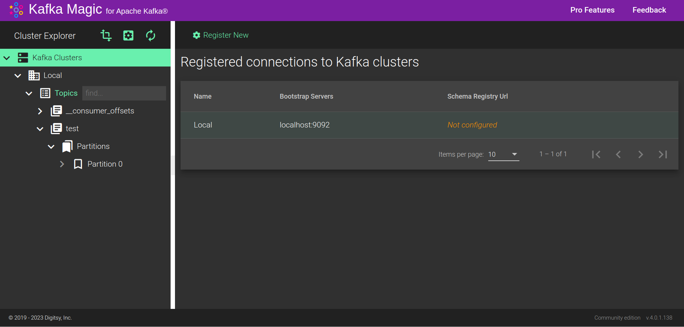
Kafka Magic

Slide 68
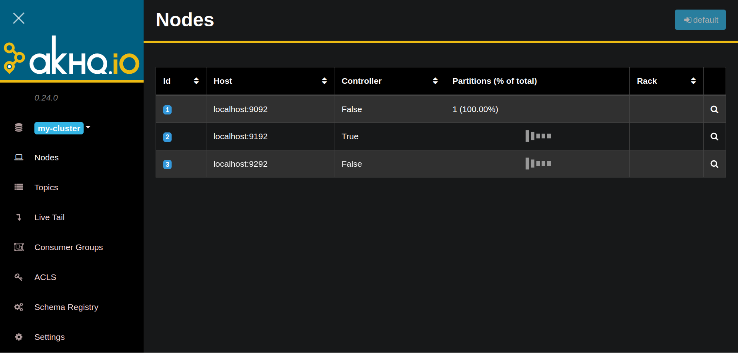
akhq

Slide 69
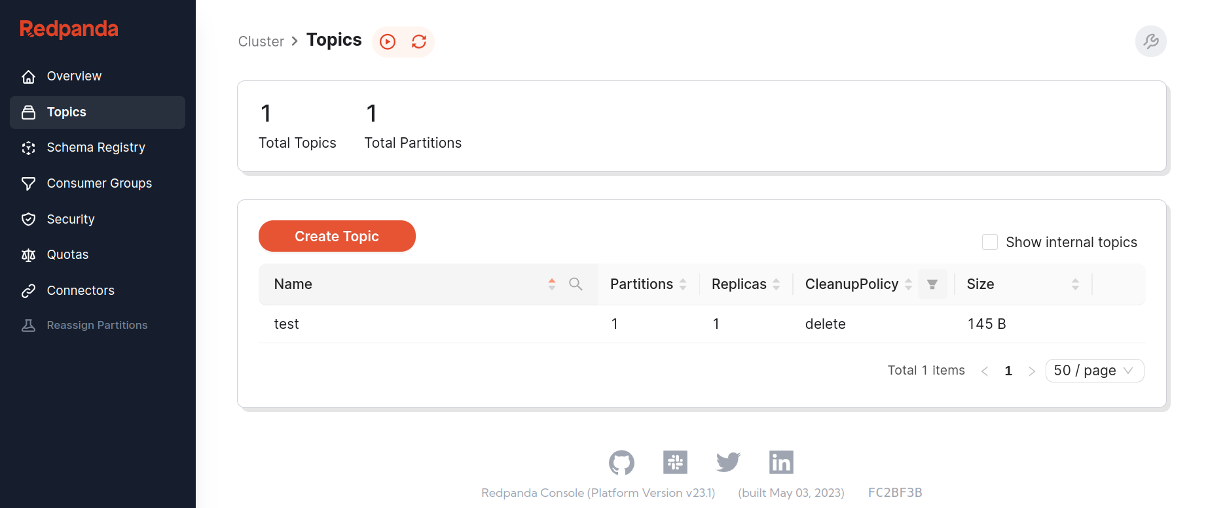
Redpanda Console
Atelier 1.3 : Outils graphique

Slide 70
APIs
Producer API
Consumer API
Schema Registry
Connect API
Admin API

Slide 71
Introduction
L’API est simple mais les contraintes applicatives influencent la façon de l’utiliser ainsi que la configuration des topics
Les questions devant être posées :
Chaque message est-il critique, ou peut-on tolérer des pertes de messages?
La duplication accidentelle de messages est elle autorisée ?
Y-a-t-il des exigences strictes de latence ou de débit ?

Slide 72
Dépendances
Java
<dependency>
<groupId>org.apache.kafka</groupId>
<artifactId>kafka-clients</artifactId>
<version>${kafka-version}</version>
</dependency>
.NET
confluent-kafka-dotnet disponible via NuGet : S’appuie sur le client C librdkafka

Slide 73
Étapes lors de l’envoi d’un message
L’envoi de message est constitué de plusieurs étapes :
Création d’un objet Message encapsulant le contenu du message et optionnellement une clé, un timestamp et une partition
L’objet est sérialisé pour préparer sa transmission sur le réseau
Les données sont ensuite fournies à un partitionneur qui détermine la partition de destination, (à partir de la partition indiquée, de la clé du message ou en Round-robin)
Une fois la partition sélectionnée, le message est ajouté à un lot de messages destiné à la même partition. Une thread séparée envoie le lot de messages.
Lorsque le broker reçoit le message, il renvoie une réponse sous le forme d’un DeliveryReport encapsulant le topic, la partition, la clé et l’offset
Si le broker n’arrive pas à écrire le message dans le journal, il renvoie une erreur et le producteur peut réessayer un certain nombre de fois

Slide 74
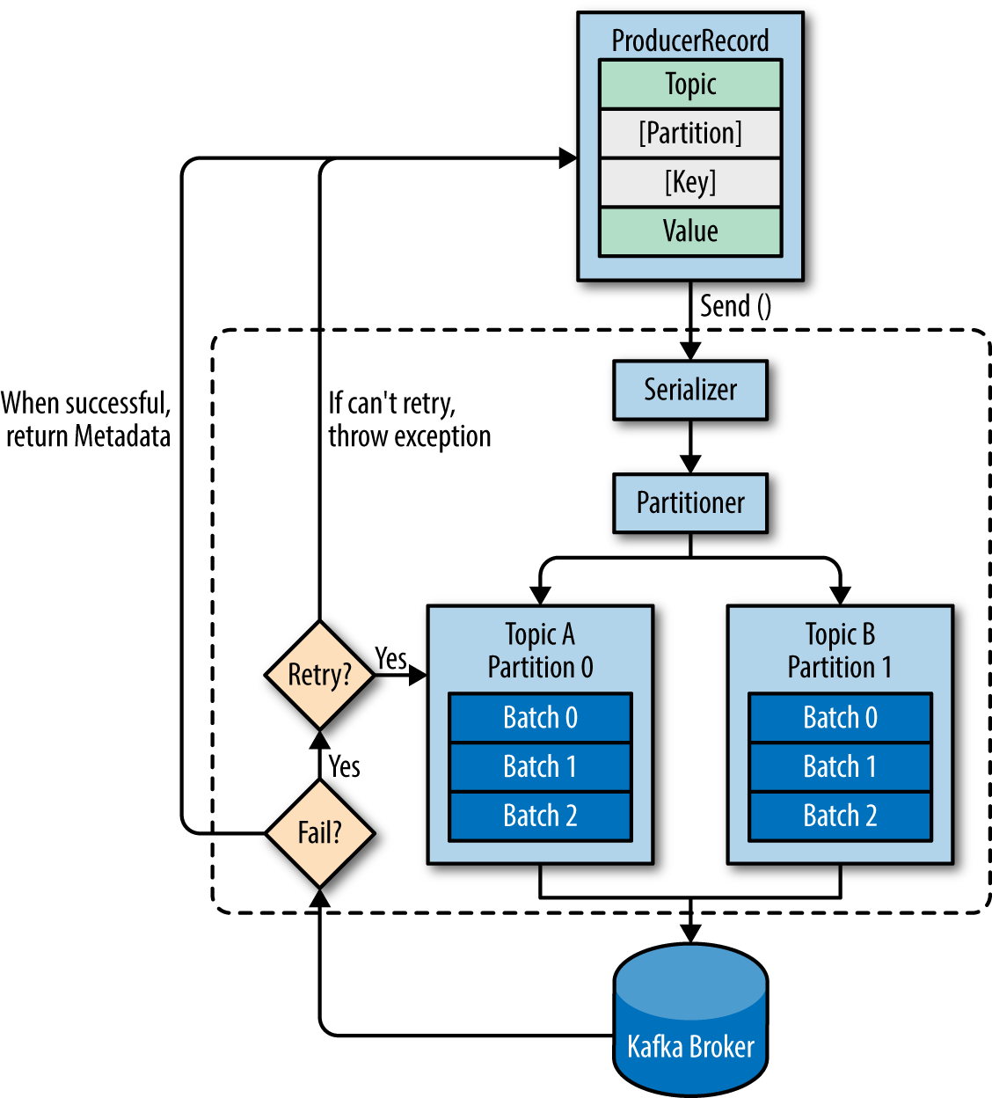
Envoi de message

Slide 75
Construire un Producteur
La première étape pour l’envoi consiste à construire un IProducer à partir d’un objet de configuration ProducerConfig en utilisant le builder ProducerBuilder
1 propriété de configuration est obligatoire :
BootstrapServers : Liste de brokers que le producteur contacte au départ pour découvrir le cluster
3 optionnelles sont généralement positionnées :
key.serializer : La classe utilisée pour la sérialisation de la clé indiquée via le builder
value.serializer : La classe utilisée pour la sérialisation du message indiquée via le builder
client.id : Permet le suivi des messages

Slide 76
Exemple .NET
var config = new ProducerConfig
{
// Adresse(s) de nœuds du cluster
BootstrapServers = "localhost:9092" };
// Crée une instance de Producteur
// Pour envoyer des messages dont la valeur est de type
// MyObject et une clé string
var producer = new ProducerBuilder<string, MyObject>(config) .SetValueSerializer(mySerializer) .Build())

Slide 77
Message
Message représente l’enregistrement à envoyer à Kafka.
Il contient une valeur et éventuellement une clé, un timestamp et des entêtes
var message = new Message<string, string> {
Key = "key1",
Value = "value1",
Headers = new Headers { { "header1", Encoding.UTF8.GetBytes("header-value1") } },
Timestamp = new Timestamp(DateTime.UtcNow)
};

Slide 78
Méthodes d’envoi des messages
L’interface IProducer propose 2 méthodes :
ProduceAsync : Retourne une Task : permet un envoi synchrone ou asynchrone
Produce : Permet d’indiquer des gestionnaire (call-back) d’erreur ou de résultat
Il est alors possible d’implémenter du FireAndForget, du traitement synchrone ou asynchrone des résultats ou des erreurs

Slide 79
Fire And Forget
var config = new ProducerConfig
{
BootstrapServers = "localhost:9092",
// Indique au framework de ne pas gérer les méta-data // Améliore les performances dans le cas FireAndForget
EnableDeliveryReports = false
};
using var producer = new ProducerBuilder<string, string>(config).Build();
// Produce sans call-back, i.e Fire aand Forget producer.Produce("topic-name", new Message<string, string> { Key = "key", Value = "value" });

Slide 80
Envoi synchrone
var config = new ProducerConfig { BootstrapServers = "localhost:9092" };
// Création du producteur
using (var producer = new ProducerBuilder<Null, string>(config).Build())
{
try {
// Envoi synchrone du message
var result = producer.ProduceAsync("my-topic", new Message<Null, string> { Value = "Hello Kafka!" })
.GetAwaiter().GetResult();
Console.WriteLine($"Message sent to {result.Partition} with {result.Offset}");
} catch (ProduceException<Null, string> e)
{
Console.WriteLine($"Error producing message: {e.Error.Reason}");
}
}

Slide 81
Envoi asynchrone avec call-back
using (var producer = new ProducerBuilder<Null, string>(config).Build())
{
// Envoi asynchrone avec callback
producer.Produce("my-topic", new Message<Null, string> { Value = "Hello Kafka with Callback!" },
(deliveryReport) =>
{
if (deliveryReport.Error != null)
{
Console.WriteLine($"Error: {deliveryReport.Error.Reason}");
}
else
{
Console.WriteLine($"Message delivered to {deliveryReport.TopicPartitionOffset}");
}
});
// S’Assurer que le producteur a traité tous les messages avant de fermer
producer.Flush(TimeSpan.FromSeconds(10));
}

Slide 82
Envoi asynchrone d’un lot de messages
public async Task ProduceMessagesAsync(string topic, List<Message<string, string>> messages)
{
var tasks = new List<Task<DeliveryResult<string, string>>>();
foreach (var message in messages)
{
// Ajoute chaque tâche ProduceAsync à la liste
tasks.Add(_producer.ProduceAsync(topic, message));
}
try
{
// Attend que toutes les tâches soient terminées
await Task.WhenAll(tasks);
Console.WriteLine($"Successfully produced {tasks.Count} messages to topic {topic}");
}
catch (ProduceException<string, string> e)
{
Console.WriteLine($"Delivery failed: {e.Error.Reason}");
}
}

Slide 83
Interface IDisposable
IProducer implémente l’interface IDisposable.
Afin de libérer les ressources correctement et d’envoyer tous les messages présents dans la file avant fermeture, il faut appeler les méthodes :
void Flush(CancellationToken cancellationToken = default(CancellationToken));
void Dispose()

Slide 84
Sérialiseurs
La librairie Kafka inclut des (dé)sérialiseurs pour les types primitifs string, integer etc. par défaut :
Pour des objets du domaine, il faut implémenter ses propres sérialiseurs/désérialiseurs en s’appuyant sur des formats comme Avro, Protobuf ou JSON
Certains sérialiseurs permettent une gestion fine des évolutions des formats de messages via les Schema Registry

Slide 85
Exemple sérialiseur custom s’appuyant sur Json
public class CustomSerializer<T> : ISerializer<T>
{
public byte[] Serialize(T data, SerializationContext context)
{
if (data == null)
return Array.Empty<byte>();
// Sérialiser l'objet en JSON
return JsonSerializer.SerializeToUtf8Bytes(data);
}
}
---
var config = new ProducerConfig
{
BootstrapServers = "localhost:9092"
};
var producer = new ProducerBuilder<long, Position>(_config).SetValueSerializer(new CustomSerializer<CustomType>()).Build()
Atelier 2 : Producer API

Slide 86
Configuration des producteurs fiabilité
Certains paramètres ont un impact significatif sur l'utilisation de la mémoire, les performances et la fiabilité des producteurs.
Fiabilité :
acks : contrôle le nombre de réplicas qui doivent recevoir l'enregistrement avant que le producteur puisse considérer l'écriture comme réussie
retries : Si l’erreur renvoyée est de type Retriable, le nombre de tentative de renvoi. Si > 0 possibilité d’envoi en doublon
max.in.flight.requests.per.connection : Maximum de message en cours de transmission (sans réponse obtenu)
enable.idempotence : Livraison unique de message
transactional.id : Mode transactionnel

Slide 87
Configuration des producteurs performance
batch.size : La taille du batch en mémoire pour envoyer les messages. Défaut 16ko
linger.ms : la durée d'attente de messages supplémentaires avant d'envoyer le batch courant. Défaut 0ms
buffer.memory : Taille buffer pour stocker les messages que l’on ne peut pas envoyé. Défaut 32Mo
compression.type : Par défaut, les messages ne sont pas compressés. Valeurs possibles : snappy , gzip , ou lz4
request.timeout.ms, metadata.fetch.timeout.ms et timeout.ms: Timeouts pour la réception d’une réponse à un message, pour obtenir des méta-données (leader, etc..) pour obtenir le ack des répliques.
max.block.ms : Temps maximum d’attente pour la méthode send() dans le cas ou le buffer est rempli
max.request.size : Taille max d’un message
receive.buffer.bytes et send.buffer.bytes: Taille des buffers TCP

Slide 88
Garantie sur l’ordre
En absence de failure, Kafka préserve l'ordre des messages au sein d'une partition.
Si des messages ont été envoyés par le producteur dans un ordre spécifique, le broker les écrit sur une partition dans cet ordre et tous les consommateurs les liront dans cet ordre …
En cas de failure
Si retries > 0 et max.in.flights.requests.per.session > 1 . Il se peut que lors d’un renvoi l’ordre initial soit inversé.
Pour avoir une garantie sur l’ordre avec tolérance aux fautes, on configure retries > 0 et max.in.flights.requests.per.session =1 (au détriment du débit global)

Slide 89
APIs
Producer API
Consumer API
Schema Registry
Connect API
Admin API

Slide 90
Introduction
Les applications qui ont besoin de lire les données de Kafka utilisent un IConsumer pour s'abonner aux topics Kafka
Pour bien comprendre l’API, il faut comprendre la notion de groupe de consommateurs et leurs relations avec les partitions

Slide 91
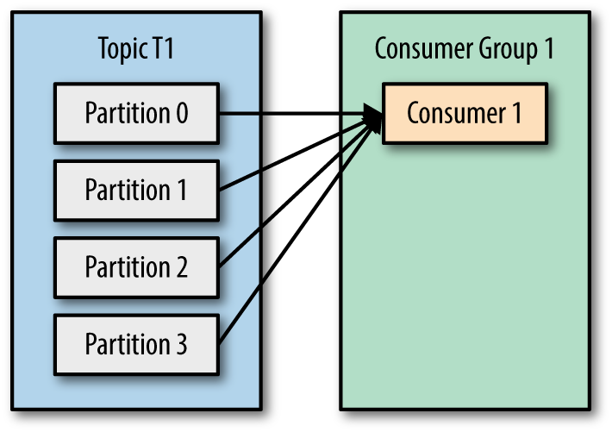
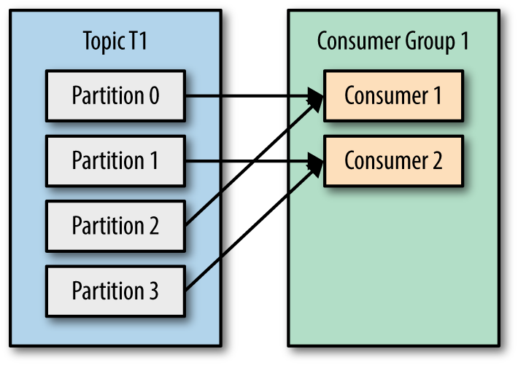
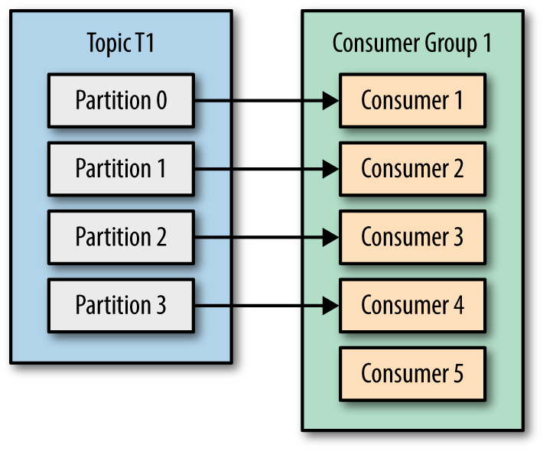
Groupes de consommateurs
Les consommateurs font généralement partie d'un groupe de consommateurs.
Chaque consommateur d’un groupe reçoit les messages d'un sous-ensemble différent des partitions du topic.

Slide 92
Rééquilibrage dynamique des consommateurs
Lors de l’ajout d’un nouveau consommateur, celui-ci peut se faire affecter une partition précédemment assignée à un autre consommateur du groupe.
Lors de l’arrêt d’un consommateur, la partition qui lui était assignée est réaffectée à un autre consommateur
Cette répartition dynamique offre la scalabilité et la tolérance aux défaillances mais n’est pas spécialement désirable
car durant le rééquilibrage les messages ne sont pas consommés
les consommateurs si ils utilisent des caches sont obligés de les rafraîchir

Slide 93
Membership et détection de pannes
Les consommateurs maintiennent leur appartenance à un groupe et leurs attributions de partitions en envoyant régulièrement des heartbeat à un broker coordinateur (qui peut être différent en fonction des groupes).
kafka-consumer-groups.sh --bootstrap-server localhost:9092 --group sample --describe --state
Si un consommateur cesse d'envoyer des heartbeats, sa session expire et le coordinateur démarre une réaffectation des partitions

Slide 94
Création de KafkaConsumer
La construction d’un IConsumer est similaire à celle d’une IProducer
Instancier une classe ConsumerConfig et la fournir au ConsumerBuilder :
Plusieurs propriétés doivent être spécifiées :
bootstrap.servers
group.id qui spécifie le groupe de consommateur
var config = new ConsumerConfig
{
BootstrapServers = "host1:9092,host2:9092",
GroupId = "foo",
};
using (var consumer = new ConsumerBuilder<Ignore, string>(config).Build())
{
...
}

Slide 95
Abonnement à un topic
Après la création d’un consommateur, il faut souscrire à un topic
La méthode Subscribe() prend une liste de topics comme paramètre. Ex : consumer.Subscribe("myTopic");
Il est également possible d’utiliser Subscribe() avec une expression régulière consumer.Subscribe("test.*");

Slide 96
Boucle de Polling
Typiquement, les consommateurs appelle continuellement la méthode Consume.
La méthode Consume récupère les enregistrements un par un sous forme de ConsumerResult mais les messages sont en fait récupérés par lots via des threads en background. (polling)
Plusieurs signatures pour Consume :
Consume(int timeout) , Consume (Timespan timeout) : Bloque jusqu’à ce qu’il récupère un message ou que le timeout expire
Consume(CancellationToken) : Bloque jusqu’à ce qu’il récupère un message ou qu’un ordre d’annulation servient
ConsumerResult encapsule le message, la partition, l’offset, le timestamp

Slide 97
Exemple
using (var consumer = new ConsumerBuilder<Ignore, string>(config).Build())
{
consumer.Subscribe(topics);
// Créez une source de token d'annulation
var cancellationTokenSource = new CancellationTokenSource();
// Utilisez une tâche pour écouter les interruptions (par exemple, Ctrl+C)
Console.CancelKeyPress += (_, e) => {
e.Cancel = true; // Empêcher la fermeture immédiate
cancellationTokenSource.Cancel(); // Demander l'annulation
};
// Boucle de consommation
while (! cancellationTokenSource.Token.IsCancellationRequested)
{
var consumeResult = consumer.Consume(cancellationTokenSource.Token);
// handle consumed message.
...
}
consumer.Close();
}

Slide 98
Configuration des consommateurs
Les propriétés les plus importantes :
AutoOffsetReset : latest (défaut) ou earliest. Contrôle le comportement du consommateur si il ne détient pas d’offset valide. Dernier message ou le plus ancien
EnableAutoCommit : Le consommateur commit les offsets automatiquement ou non. Par défaut true Si true :
AutoCommitIntervalMs : Intervalle d’envois des commits

Slide 99
Configuration des consommateurs (2)
D’autres propriétés
fetch.min.bytes : Volume minimum de données à recevoir. Permet de réduire la charge sur le broker et le consommateur
fetch.max.wait.ms : Attente maximale avant de récupérer les données
max.partition.fetch.bytes : Maximum de données par partition ramenées lors d’un poll. Par défaut 1Mo
max.poll.records : Maximum de record via un poll()
session.timeout.ms : Le temps faisant expirer la session et déclarer le consommateur comme down. Par défaut 10s
heartbeat.interval.ms : L’intervalle d’envoi des heartbeat. Par défaut 3s
partition.assignment.strategy : Stratégie d’affectation des partitions Range (défaut), RoundRobin ou Custom
client.id : Une chaîne de caractère utilisé pour les métriques.
receive.buffer.bytes et send.buffer.bytes : Taille des buffers TCP

Slide 100
Offsets et Commits
Les consommateurs peuvent suivre leurs offsets de partition en s’adressant à Kafka.
Kafka appelle la mise à jour d’un offset : un commit
Pour committer, un consommateur envoie un message vers un topic particulier de Kafka : __consumer_offsets
Ce topic contient les offsets de chaque partition.
Lors d’une réaffectation de partitions, 2 risques doivent être pris en compte :
Traiter 2 fois le même message
Louper des messages

Slide 101
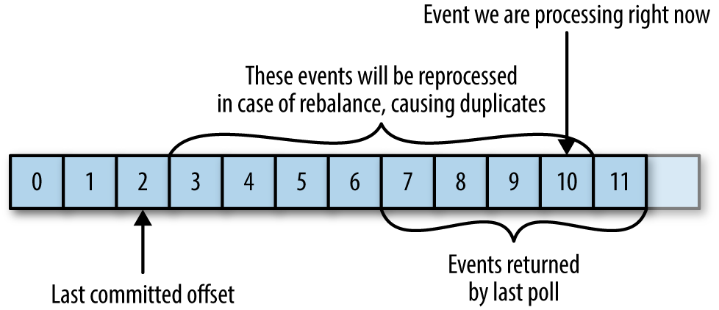
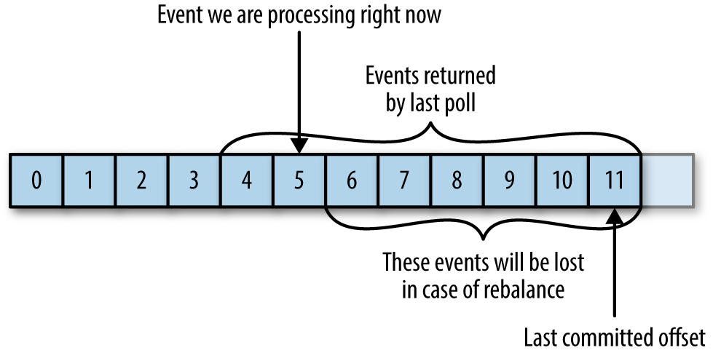
Risques lors d’une réaffectation
Kafka propose plusieurs façons de gérer les commits

Slide 102
Commit automatique
Si EnableAutoCommit=true , le consommateur valide toutes les AutoCommitIntervalMs (par défaut 5000), les plus grands offset récupérés par les threads de background …
… MAIS peut être pas encore consommés par l’application et la méthode Consume()
=> Cette approche (simple) ne protège pas contre les pertes de messages ni les traitements en doublon en cas de failure !

Slide 103
Commit contrôlé
L'API C++ permet de contrôler le moment du commit plutôt que de se baser sur un timer.
Si EnableAutoCommit =false , l’application doit explicitement committer les offsets
Via un commit synchrone (bloquant) avec Commit()
=> Ne pas committer à chaque message reçu

Slide 104
Exemple At Most Once
var config = new ConsumerConfig
{
...
// Disable auto-committing of offsets.
EnableAutoCommit = false
}
...
while (!cancelled)
{
var consumeResult = consumer.Consume(cancellationToken);
if (consumeResult.Offset % commitPeriod == 0)
{
try
{
consumer.Commit(consumeResult);
}
catch (KafkaException e)
{
Console.WriteLine($"Commit error: {e.Error.Reason}");
}
}
// process message here. May fail
}

Slide 105
Exemple At Least Once
var config = new ConsumerConfig
{
...
// Disable auto-committing of offsets.
EnableAutoCommit = false
}
...
while (!cancelled)
{
var consumeResult = consumer.Consume(cancellationToken);
// process message here. May fail
if (consumeResult.Offset % commitPeriod == 0)
{
try
{
consumer.Commit(consumeResult);
}
catch (KafkaException e)
{
Console.WriteLine($"Commit error: {e.Error.Reason}");
}
}
}

Slide 106
StoreOffset
La fonctionnalité d’Autocommit est cependant flexible
Il est possible d’empêcher l’autocommit automatique du dernier offset récupéré en background avec : EnableAutoOffsetStore =false.
Il faut alors utiliser la méthode StoreOffset pour indiquer les offset que l’on désire valider.
Cette méthode peut être appelée plusieurs fois mais la mise à jour de l’offset ne se fera qu’en fonction de l’intervalle de commit et du plus grand offset spécifié.
Cette approche est préférée à l'approche de validation synchrone précédente. => On obtient du At Least Once sans appels bloquants

Slide 107
Exemple At Least Once
var config = new ConsumerConfig
{
...
EnableAutoCommit = true // (the default)
EnableAutoOffsetStore = false
}
...
while (!cancelled)
{
var consumeResult = consumer.Consume(cancellationToken);
// process message here.
consumer.StoreOffset(consumeResult);
}

Slide 108
Committer un offset spécifique
L’API permet également de fournir en argument une IEnumerable<TopicPartitionOffset> contenant les offsets que l’on veut valider pour chaque partition
=> Cela permet de committer des offsets sans rapport avec la consommation

Slide 109
Stocker les offsets hors de Kafka
Il n’y a pas d’obligation à stocker les offsets dans Kafka, un consommateur peut stocker lui même les offsets dans son propre data store.
Si les offsets et le résultat du traitement sont stockés dans la même BD, on peut alors profiter d’une transaction et d’une écriture atomique.
Ce type de scénario permet d’obtenir assez facilement des garanties de livraison « Exactly Once ».

Slide 110
Réagir aux réaffectations
Lors de réaffectations de partitions, les consommateurs peuvent être prévenus afin de prendre les mesures adéquates (commit, fermeture de ressources, …)
Lors de la construction du Consumer, il est possible de fournir un PartitionRevokedHandler et un PartitionAssignedHandler
using (var consumer = new ConsumerBuilder<Ignore, string>(config)
.SetPartitionsRevokedHandler((c, partitions) =>
{
log.Info("Lost partitions in rebalance. Committing current offsets:" + currentOffsets);
consumer.Commit(currentOffsets);
}).Build()) { ... }

Slide 111
Consommation de messages avec des offsets spécifiques
L’API permet de se placer à un offset spécifique :
Seek(TopicPartitionOffset) :
=> Lorsque l’on gère soit même les rebalance, cela permet de se positionner à l’offset stocké hors Kafka

Slide 112
Affectation statique des partitions
Si l’application ne comporte que des consommateurs dédiés statiquement à des partitions, alors la fonctionnalité de groupe n’est pas nécessaire.
Dans ce cas, l’application assigne explicitement les partitions à ses consommateurs.
L’API Assign() est alors utilisée à la place de Subscribe

Slide 113
Exemple
Atelier 3 : Consumer API
List<TopicPartition> partitions = new List<TopicPartition>();
var partitionInfos = consumer.PartitionsFor("topic");
if (partitionInfos != null) {
foreach (var partition in partitionInfos) {
partitions.Add(new TopicPartition(partition.Topic, partition.Partition));
}
consumer.Assign(partitions);
while (true) { // Boucle de consommation
}
}

Slide 114
APIs
Producer API
Consumer API
Schema Registry
Connect API
Admin API

Slide 115
Introduction
Lors d’évolutions des applications, le format des messages est susceptible de changer.
=> Afin de s’assurer que ses évolutions ne génèrent pas de problème chez les consommateurs, il est nécessaire d’utiliser un gestionnaire de schéma capable de détecter les problèmes de compatibilité.
C’est le rôle de Schema Confluent Registry supportant les sérialisation JSON, Avro et ProtoBuf

Slide 116
Apache Avro
1. Avro supporte C, C++, C#, Java, PHP, Python, et Ruby
Apache Avro est un système de sérialisation de données.
Il utilise une structure JSON pour définir le schéma, permettant la sérialisation entre les octets et les données structurées.
Les outils associés à Avro sont capables de générer le code correspondant au schéma. Ex : Package Apache.Avro.Tools, Chr.Avro en .NET

Slide 117
Schéma Avro
{
"type": "record",
"name": "Courier",
"namespace": "org.formation.model",
"fields": [
{
"name": "id",
"type": "int" },
{
"name": "firstName",
"type": "string" },
{
"name": "lastName",
"type": "string" },
{
"name": "position",
"type": [
{
"type": "record",
"name": "Position",
"namespace": "org.formation.model",
"fields": [
{
"name": "latitude",
"type": "double" },
{
"name": "longitude",
"type": "double" } ] } ] }] }

Slide 118
Utilisation du schéma
Confluent Schema Registry offre une API Rest
Permettant de configurer le mode de compatibilité
Permettant de stocker des Schema
De détecter les incompatibilités entre schémas => Si le schéma est incompatible, le producteur est empêché de produire vers le topic Le nouveau format de message devra être publié vers un autre topic
Les sérialiseurs inclut l’id du schéma dans les messages

Slide 119
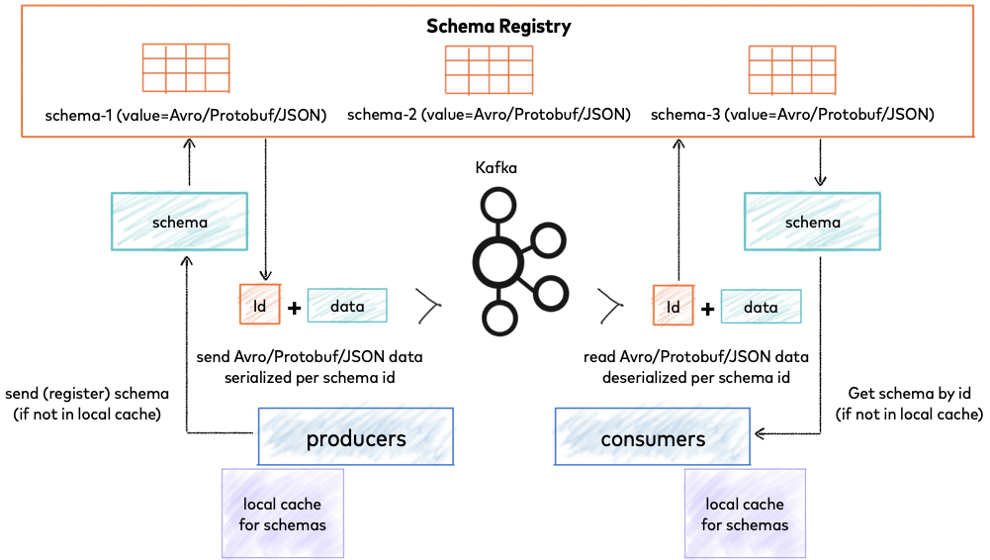
Schema Registry

Slide 120
Modes de compatibilité
Trois niveaux de compatibilité sont pris en charge par Schema Registry :
Compatibilité backward : Tous les messages de la version précédente du schéma sont également valides selon la nouvelle version
Compatibilité forward : Tous les messages de la nouvelle version sont également valides selon la version précédente du schéma
Compatibilité full : La version précédente du schéma et la nouvelle version sont toutes deux compatibles ascendante et descendante
Les vérifications de compatibilité s’effectuent soit juste avec la précédente version, soit avec toutes les versions précédentes.
https://docs.confluent.io/platform/current/schema-registry/fundamentals/schema-evolution.html

Slide 121
Choix du mode
La compatibilité backward, configuration par défaut, est à privilégier.
Elle permet à un consommateur de lire les anciens messages, ce qui est compatible avec la possibilité de Kafka de s’abonner à posteriori.
Cependant, cela oblige à upgrader les consommateurs en premier afin qu’il s’adapte à la nouvelle version du message.
Avec la compatibilité forward, ce sont les producteurs qui sont mis à jour en premier. Par contre, les possibilités de mises à jour sont très restrictives pour le producteur.

Slide 122
Packages Confluent
Confluent.SchemaRegistry.Serdes.Avro : Fournit un sérialiseur et désérialiseur Avro et intégrer Confluent Schema Registry.
Confluent.SchemaRegistry.Serdes.Protobuf - Fournit un sérialiseur et désérialiseur Protobuf et intégrer Confluent Schema Registry.
Confluent.SchemaRegistry.Serdes.Json - Fournit un sérialiseur et désérialiseur pour travailler avec Json et intégrer Confluent Schema Registry.
Confluent.SchemaRegistry – Le client du Schema Registry (dépendances des autres packages)

Slide 123
Producteur (1)
Le producteur de message doit contenir du code permettant d’enregistrer le schéma en utilisant la librairie cliente de Schema Registry
var schemaRegistry = new CachedSchemaRegistryClient(new SchemaRegistryConfig { Url = schemaRegistryUrl });
string avroSchemaString = File.ReadAllText(" myschema.avsc");
schemaRegistry.RegisterSchemaAsync($"{topic}-value", avroSchemaString).Wait();

Slide 124
Producteur (2)
A la création du Producer, il faut positionner le sérialiseur AvroSerializer :
var schemaRegistry = new CachedSchemaRegistryClient(new SchemaRegistryConfig { Url = schemaRegistryUrl });
new ProducerBuilder<long, Coursier>(_config)
.SetValueSerializer(new AvroSerializer<Coursier>(schemaRegistry))
.Build();

Slide 125
Consommateur
Atelier 4 : Sérialisation Avro
Le consommateur doit utiliser AvroDeserializer SetValueDeserializer(new AvroDeserializer<GenericRecord>(schemaRegistryClient).AsSyncOverAsync())
Il peut récupérer les messages sous la forme de GenericRecord plutôt que des classes spécialisés.
var consumeResult = consumer.Consume(cancellationToken);
GenericRecord record = consumeResult.Message.Value;
Console.WriteLine($"Position : {record["position"]}");

Slide 126
APIs
Producer API
Consumer API
Schema Registry
Connect API
Admin API

Slide 127
Introduction
Kafka Connect permet d’intégrer Apache Kafka avec d’autres systèmes en utilisant des connecteurs.
=> Ingérer des bases de données volumineuses, des données de monitoring dans des topics avec des latences minimales
=> Exporter des topics vers des supports persistants

Slide 128
Fonctionnalités
Un cadre commun pour les connecteurs qui standardisent l’intégration
Mode distribué ou standalone
Une interface REST permettant de gérer facilement les connecteurs
Gestion automatique des offsets
Distribué et scalable : Possibilité de scaler les workers, basé sur la gestion de groupe
Intégration vers les systèmes de streaming ou batch

Slide 129
Mode standalone
Pour démarrer Kafka Connect en mode standalone
> bin/connect-standalone.sh config/connect-standalone.properties connector1.properties [connector2.properties …]
Le premier paramètre contient la configuration pour le worker. Il inclut entre autres :
bootstrap.servers
key.converter, value.converter
offset.storage.file.filename : Fichier pour stocker les offsets
plugin.path : Une liste de chemins qui contiennent les plugins KafkaConnect (connecteurs, convertisseurs, transformations).
Les autres paramètres définissent les configurations des différents connecteurs

Slide 130
Mode distribué
Le mode distribué gère le scaling dynamique et offre la tolérance aux pannes
Pour démarrer en mode distribué :
> bin/connect-distributed.sh config/connect-distributed.properties
En mode distribué, Kafka Connect stocke les offsets, les configuration et les statuts des taches dans des topics.
Pour contrôler, le nombre de partitions et le facteur de réplication utilisés, il est recommandé de créer manuellement ces topics

Slide 131
Configurations supplémentaires en mode distribué
group.id (connect-cluster par défaut) : nom unique pour former le groupe
config.storage.topic (connect-configs par défaut) : topic utilisé pour stocker la configuration. Doit s'agir d'une rubrique à partition unique, hautement répliquée et compactée.
offset.storage.topic (connect-offsets par défaut) : topic utilisé pour stocker les offsets; Doit avoir de nombreuses partitions, être répliquée et être configurée pour le compactage
status.storage.topic (connect-status par défaut) : topic utilisé pour stocker les états; Peut avoir plusieurs partitions et doit être répliquée et configurée pour le compactage

Slide 132
Configuration des connecteurs
Configuration :
En mode standalone, via un fichier .properties
En mode distribué, via une API Rest .
Les valeurs sont très dépendantes du type de connecteur.
Comme valeur communes, on peut citer :
name : Nom unique.
connector.class : Classe Java du connecteur
tasks.max : Maximum de tâches créés pour le connecteur. (degré de parallélisme)
key.converter, value.converter
topics, topics.regex, topic.prefix : Liste, expression régulière ou gabarit spécifiant les topics

Slide 133
Connecteurs
1. https://www.confluent.io/fr-fr/product/connectors/
Confluent offre de nombreux connecteurs¹ :
Active MQ Source Connector
Amazon S3 Sink Connector
Elasticsearch Sink Connector
FileStream Connector (Development and Testing)
IBM MQ Source Connector
JDBC Connector (Source et Sink)
JMS Source Connector
...
De nombreux éditeurs fournissent également leur connecteurs Kafka (Amazon, Azure, Google, Salesforce, TIBCO, MongoDB, ...)

Slide 134
Exemple Connecteur JDBC
name=mysql-whitelist-timestamp-source
connector.class=io.confluent.connect.jdbc.JdbcSourceConnector
tasks.max=10
connection.url=jdbc:mysql://mysql.example.com:3306/my_database?user=alice&password=secret
table.whitelist=users,products,transactions
# Pour détecter les nouveaux enregistrements
mode=timestamp+incrementing
timestamp.column.name=modified
incrementing.column.name=id
topic.prefix=mysql-

Slide 135
Transformations
Une chaîne de transformation, s’appuyant sur des transformers prédéfinis, est spécifiée dans la configuration d’un connecteur.
transforms : Liste d’aliases spécifiant la séquence des transformations
transforms.$alias.type : La classe utilisée pour la transformation.
transforms.$alias.$transformationSpecificConfig : Propriété spécifique d’un Transformer

Slide 136
Exemple de configuration
name=local-file-source
connector.class=FileStreamSource
tasks.max=1
file=test.txt
# Un sink défini un topic de destination
topic=connect-test
# 2 transformers nommés MakeMap et InsertSource
transforms=MakeMap, InsertSource
# La ligne du fichier devient le champ line
transforms.MakeMap.type=org.apache.kafka.connect.transforms.HoistField$Value
transforms.MakeMap.field=line
# Le champ data-source est ajouté avec une valeur statique
transforms.InsertSource.type=org.apache.kafka.connect.transforms.InsertField$Value
transforms.InsertSource.static.field=data_source
transforms.InsertSource.static.value=test-file-source

Slide 137
Transformers disponibles
HoistField : Encapsule l’événement entier dans un champ unique de type Struct ou Map
InsertField : Ajout d’un champ avec des données statiques ou des méta-données de l’enregistrement
ReplaceField : Filtrer ou renommer des champs
MaskField : Remplace le champ avec une valeur nulle
ValueToKey : Échange clé/valeur
ExtractField : Construit le résultat à partir de l’extraction d’un champ spécifique
SetSchemaMetadata : Modifie le nom du schéma ou la version
TimestampRouter : Route le message en fonction du timestamp
RegexRouter : Modifie le nom du topic le destination via une regexp

Slide 138
API Rest
L’adresse d’écoute de l’API REST peut être configuré via la propriété listeners listeners=http://localhost:8080,https://localhost:8443
Ces listeners sont également utilisés par la communication intra-cluster
Pour utiliser d’autres Ips pour le cluster, positionner : rest.advertised.listener

Slide 139
API
Atelier 6 : Connect API
GET /connectors : Liste des connecteurs actifs
POST /connectors : Création d’un nouveau connecteur
GET /connectors/{name} : Information sur un connecteur (config et statuts et tasks)
PUT /connectors/{name}/config : Mise à jour de la configuration
GET /connectors/{name}/tasks/{taskid}/status : Statut d’une tâche
PUT /connectors/{name}/pause : Mettre en pause le connecteur
PUT /connectors/{name}/resume : Réactiver un connecteur
POST /connectors/{name}/restart : Redémarrage après un plantage
DELETE /connectors/{name} : Supprimer un connecteur

Slide 140
APIs
Producer API
Consumer API
Schema Registry
Connect API
Admin API

Slide 141
Introduction
1. API existante dans les autres langages chez Confluent
2. Équivalent .NET : Streamiz
Kafka propose 2 autres APIs :
Admin API¹ : Client d’administration permettant de gérer et inspecter les topics, brokers, configurations et ACLs
Streams API² : Librairie cliente pour des micro-services dont les entrées/sorties sont des topics Kafka

Slide 142
Exemple Admin : Lister les configurations
class ListingConfigs {
public static async Task Main(string[] args)
{
var config = new AdminClientConfig { BootstrapServers = "localhost:9092" };
using (var adminClient = new AdminClientBuilder(config).Build())
{
var metadata = adminClient.GetMetadata(TimeSpan.FromSeconds(10));
foreach (var broker in metadata.Brokers)
{
Console.WriteLine($"-- node: {broker.BrokerId} --");
var resource = new ConfigResource
{
Type = ResourceType.Broker,
Name = broker.BrokerId.ToString()
};
try
{
var describeConfigsResult = await adminClient.DescribeConfigsAsync(new List<ConfigResource> { resource });
foreach (var configEntry in describeConfigsResult[resource].Entries)
{
Console.WriteLine($"{configEntry.Name} = {configEntry.Value}");
}
}
catch (Exception ex)
{
Console.WriteLine($"Failed to describe configs for broker {broker.BrokerId}: {ex.Message}");
}
}
}
}
}

Slide 143
Exemple Admin (Java) Créer un topic
public class CreateTopic {
public static void main(String[] args) throws ExecutionException, InterruptedException {
Properties config = new Properties();
config.put(AdminClientConfig.BOOTSTRAP_SERVERS_CONFIG, "localhost:9092");
AdminClient admin = AdminClient.create(config);
//Créer un nouveau topics
System.out.println("-- creating --");
NewTopic newTopic = new NewTopic("my-new-topic", 1, (short) 1);
admin.createTopics(Collections.singleton(newTopic));
//lister
System.out.println("-- listing --");
admin.listTopics().names().get().forEach(System.out::println);
}
}

Slide 144
Garanties Kafka
Mécanismes de réplication
At Most One, At Least One
Exactly Once
Débit, latence, durabilité
Stockage et rétention

Slide 145
Garanties Kafka
Garanties offertes par Kafka via les partitions et la réplication :
Garantie de l’ordre à l’intérieur d’une partition. => Le consommateur d’une partition lit dans l’ordre d’écriture des messages => Par contre l’ordre de la production n’est pas garantie si max_in_flight_request > 1 et retries > 0
Durabilité : Les messages produits et répliquées sont disponibles tant qu’au moins une réplique reste en vie.
Garantie de livraison. Selon les configurations, Kafka garantit At Most Once, At Least Once, Exactly Once malgré un certain de défaillance des brokers ou consommateurs .

Slide 146
Rôles des brokers
Différents brokers participent à la gestion distribuée et répliquée d’un topic.
Pour chaque partition répliquée :
1 broker leader : Détient la partition leader responsable de la validation des écritures
N followers : Suivent les écritures effectuées par le leader. Un décalage est permis mais si il n’arrive plus à suivre la cadence d’écriture, ils sont éliminés
Au niveau du cluster :
Un contrôleur est responsable des élections de leader

Slide 147
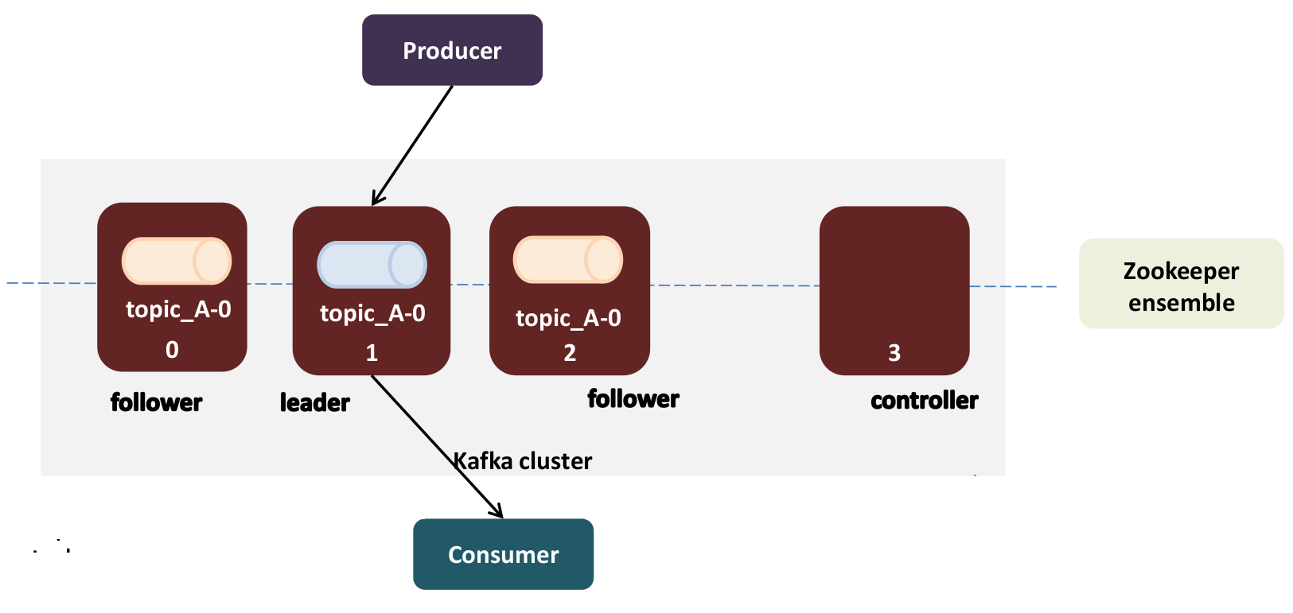
Rôle des brokers gérant un topic
Le leader reçoit les
requêtes clientes
Les followers essaient de
rester à jour avec le leader
Le contrôleur gère les
changements de leader

Slide 148
Synchronisation des répliques
Contrôlé par la propriété : replica.lag.time.max.ms (défaut 30 000)
Si pendant ce délai, le follower
N’envoie pas de requêtes fetch
N’atteint pas l’offset de fin du leader
Alors, le follower est considéré comme désynchronisé
Il est supprimé de la liste des ISR (In Sync Replica)
Il peut ensuite rattraper son retard et être réintégré aux ISRs

Slide 149
Validation de la production
Le producteur peut considérer que le message produit est « committé » :
Dés que le message est envoyé (acks=0 et prise maximale de risque)
Lorsque le leader a écrit le message et rencoyé un acquittement (acks=1 et prise de risque de la défaillance du leader)
Lorsque le message a été répliqué sur un minimum de réplique (acks=all, réduction du risque)

Slide 150
min.insync.replica
La propriété min.insync.replica, spécifiée au niveau cluster ou topic, indique le minimum de répliques de l’ISR qui doivent avoir écrit un message afin que celui-ci soit considéré comme committed/validé
Tout cela pour un producteur configuré avec acks=all
A la réception d’un message, le leader vérifie si il y a assez d’ISR pour écrire le message, sinon il envoie une NotEnoughReplicasException
Lorsque le message est répliqué par min.insync.replica répliques, le leader envoie un acquittement au client.

Slide 151
Conséquences
Un réplique synchronisée légèrement en retard peut ralentir l’acquittement du message ; ce qui peut ralentir le débit.
Une réplique désynchronisée n'a plus d'impact sur les performances mais augmente le risque d’un temps d'arrêt ou d’une perte de données.

Slide 152
Rejet de demande d’émission
Si le nombre de ISR < min.insync.replicas :
Kafka empêche l’acquittement du message. En fonction de la configuration du producteur, celui-ci peut être bloqué.
Si le nombre de répliques disponible < min.insync.replicas
Mauvaise configuration, Kafka bloque les émissions de message
En conséquences :
n répliques => tolère n-1 failures pour que la partition soit disponible
n répliques, min.insync.replicas =m => Tolère n-m failures pour accepter les envois

Slide 153
Garanties Kafka
Mécanismes de réplication
At Most Once, At Least Once
Exactly Once
Débit, latence, durabilité
Stockage et rétention

Slide 154
Côté producteur
Du côté producteur, 2 premiers facteurs influencent la fiabilité de l’émission
La configuration des Acks en fonction du min.insync.replica du topic 3 valeurs possibles : 0,1,all
Le paramètre MessageSendMaxRetries qui permet de tolérer les défaillances temporaires (un broker qui redémarre par exemple)

Slide 155
Acks=0
Acks=0 : Le producteur considère le message écrit au moment ou il l’a envoyé sans attendre l’acquittement du broker => Perte de message potentielle (At Most Once)

Slide 156
Acks=1
Acks=1 : Le producteur considère le message écrit lorsque le leader a acquitté l’écriture => Si le leader s’arrête et que les répliques n’ont pas eu le temps d’écrire le message, perte de données

Slide 157
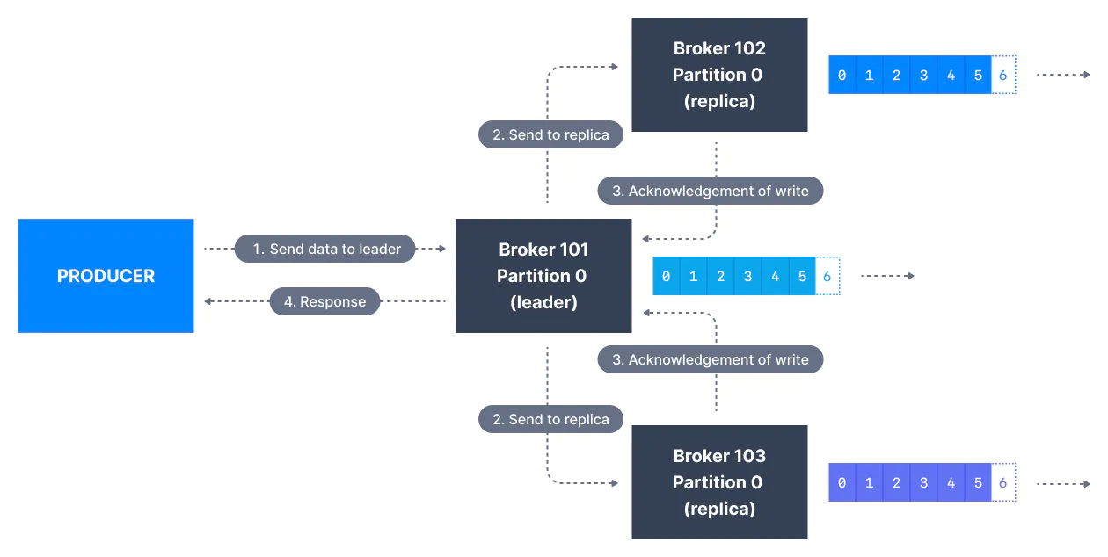
Acks=all
Acks=all : Le producteur considère le message comme écrit lorsque il a été répliqué par min.insync.replica des ISR. => Assure le maximum de durabilité (Nécessaire pour At Least Once et Exactly Once)

Slide 158
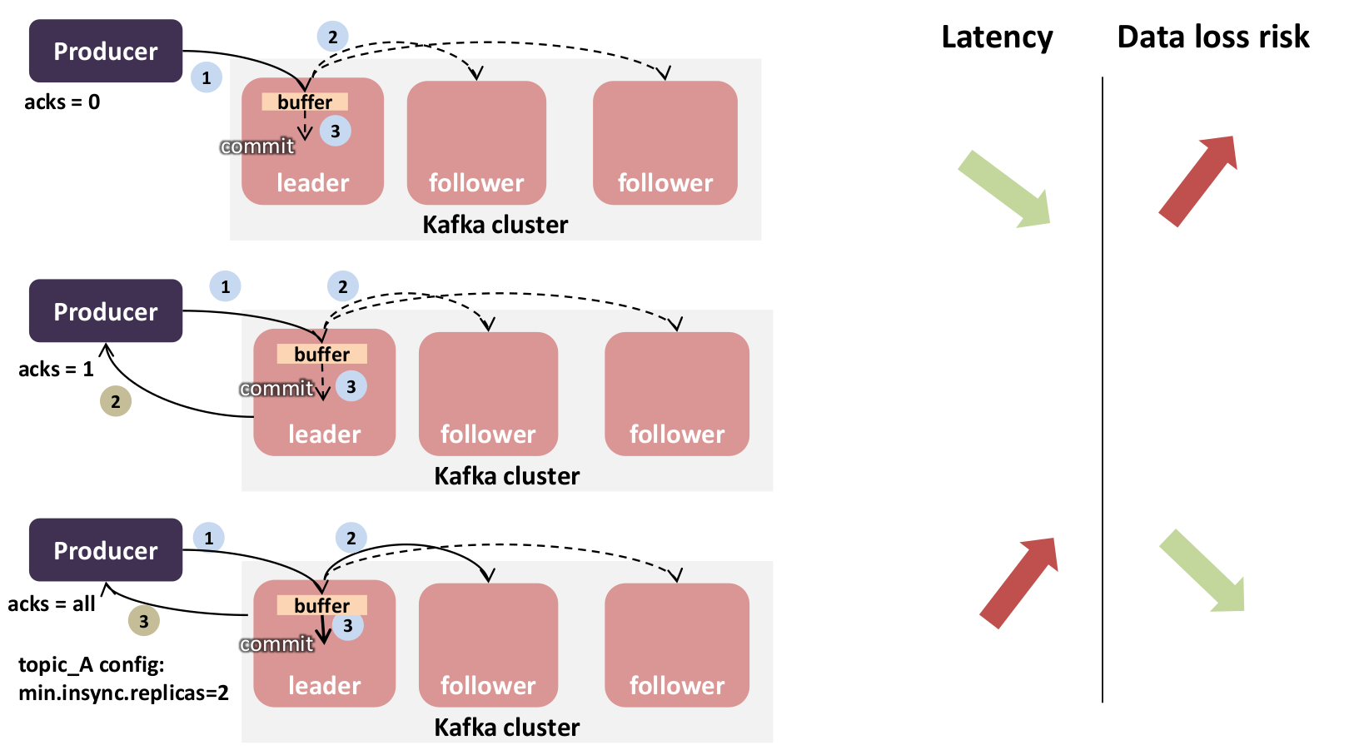
Acquittement et durabilité
https://blog.zenika.com/2020/11/04/maitriser-le-parametrage-des-producers-kafka/

Slide 159
Gestion des erreurs
2 types d’erreur pour le producteur:
les erreurs que les producteurs gèrent automatiquement . Ce sont les erreurs ré-essayable (ex : LEADER_NOT_AVAILABLE, NOT_ENOUGH_REPLICA) Nombre d’essai configurable via MessageSendMaxRetries. => Attention, peut générer des doublons
les erreurs qui doivent être traitées par le code. (ex : INVALID_CONFIG, SERIALIZATION_EXCEPTION)

Slide 160
Côté consommateur
Du point de vue de la fiabilité, la seule chose que les consommateurs ont à faire est de s’assurer qu’ils gardent une trace des offsets qu’ils ont traités en cas de rebalanccing.
Pour cela, ils committent leur offset auprès du cluster Kafka qui stocke les informations dans le topic _consumer_offsets
=> La seule façon de perdre des messages est alors de committer des offsets de messages lus mais pas encore traités

Slide 161
Gestion des commits
Les commits peuvent être automatiquement géré par Kafka
Si EnableAutoCommit=true ,
Lorsque la thread de background récupère un lot de message (appel à poll()) si AutoCommitIntervalMs s’est écoulée, il valide les plus grands offset reçus par le poll() précédent

Slide 162
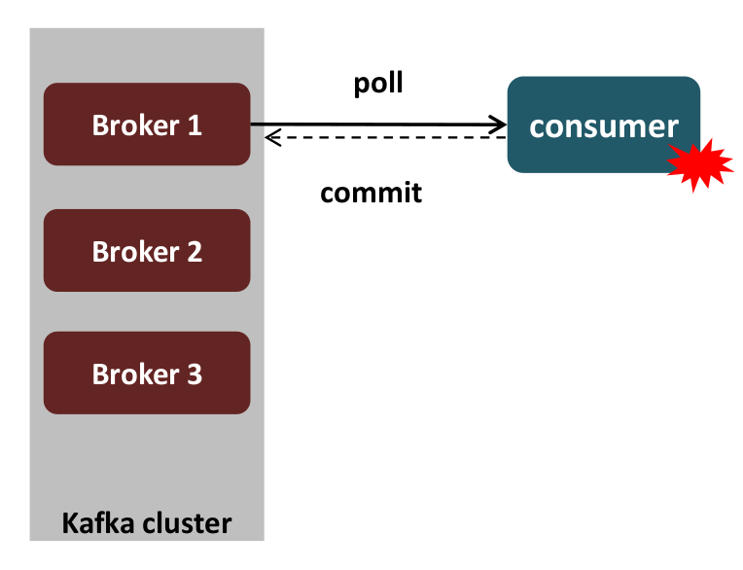
Consommation: At Most Once
- L’offset est commité
- Traitement d’un ratio de message puis plantage

Slide 163
Configuration At Most Once
Configuration par défaut
OU
Commit manuel avant le traitement des messages ou traitement de messages asynchrone
Exemple : Commit manuel et traitement asynchrone
while (!cancelled) {
var consumeResult = consumer.Consume(cancellationToken);
// Traitement asynchrone
asyncProcess(consumeResult);
if (consumeResult.Offset % commitPeriod == 0) {
try {
consumer.Commit(consumeResult);
} catch (KafkaException e) { Console.WriteLine($"Commit error: {e.Error.Reason}"); }
}
}

Slide 164
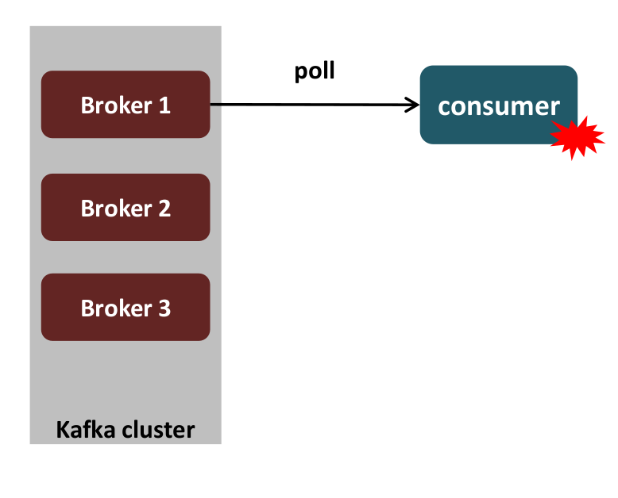
Réception : At Least Once
- Traitement d’un ratio de message puis plantage
- L’offset n’est pas commité

Slide 165
Configuration At Least Once
AutoCommit avec StoreOffset (méthode recommandée)
Ou
Commit manuel après traitement via consumer.Commit();
Exemple : AutoCommit et StoreOffset
while (!cancelled)
{
var consumeResult = consumer.Consume(cancellationToken);
// Traitement synchrone du message.
syncProcess(consumeResult) ;
consumer.StoreOffset(consumeResult);
}

Slide 166
Garanties Kafka
Mécanismes de réplication
At Most Once, At Least Once
Exactly Once
Débit, latence, durabilité
Stockage et rétention

Slide 167
Introduction
La sémantique Exactly Once est basée sur At least Once et empêche la production ou la consommation de doublon
Pris en charge par les APIs Kafka Producer, Consumer et Streams

Slide 168
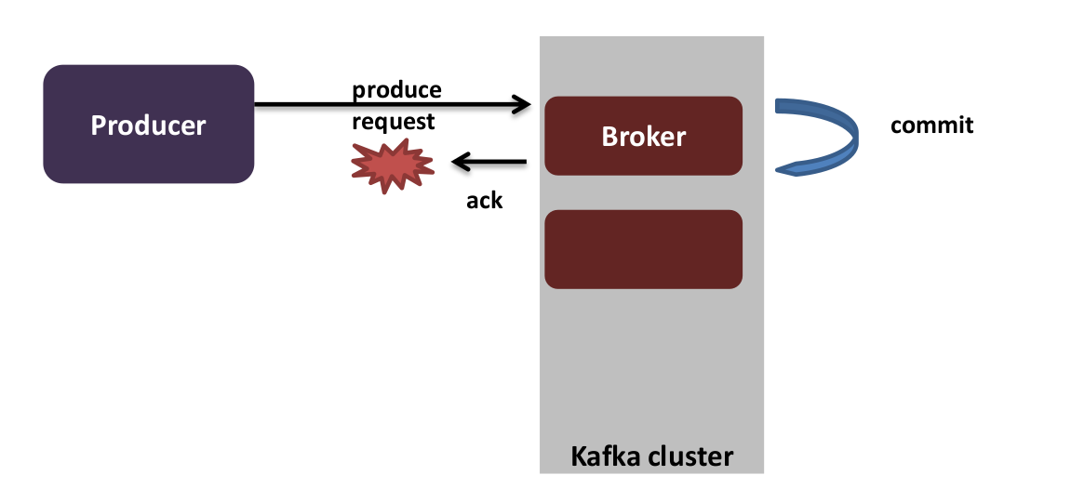
Producteur idempotent
Le producteur ajoute une nombre séquentiel et un ID de producteur
Dans le message.
Le broker détecte le doublon => Il envoie un ack mais sans stocker le message

Slide 169
Configuration producteur
EnableIdempotence
L’idempotence nécessite les configurations suivantes :
max.in.flight.requests.per.connection <= 5
retries > 0
acks = all
Si des valeurs incompatibles sont configurées, une ConfigException est lancée

Slide 170
Consommateur
1. C’est le cas de KafkaStream
Du côté du consommateur, traiter une et une seule fois les messages consistent à :
Gérer manuellement les offsets committés dans un support de persistance transactionnel, partagé par tous les consommateurs et gérer les rééquilibrages
Si le traitement consiste à produire un message vers le même cluster Kafka, on peut utiliser les transactions¹.

Slide 171
Exemple Gestion des offsets (1)
EnableAutoCommit=false
while (!cancelled)
{
var consumeResult = consumer.Consume(cancellationToken);
// Démarrage transaction
// Traitement du message
// Sauvegarder l’offset traité . offsetManager.saveOffsetInExternalStore(record.topic(), record.partition(),record.offset());
// Commit transaction
}
}

Slide 172
Exemple Gestion des offsets (2)
public class MyConsumerRebalancerListener implements org.apache.kafka.clients.consumer.ConsumerRebalanceListener {
private OffsetManager offsetManager = new OffsetManager("storage2");
private Consumer<String, String> consumer;
public void onPartitionsRevoked(Collection<TopicPartition> partitions) {
for (TopicPartition partition : partitions) {
offsetManager.saveOffsetInExternalStore(partition.topic(), partition.partition(), consumer.position(partition));
}
}
public void onPartitionsAssigned(Collection<TopicPartition> partitions) {
for (TopicPartition partition : partitions) {
consumer.seek(partition, offsetManager.readOffsetFromExternalStore(partition.topic(), partition.partition()));
}
}
}

Slide 173
Transaction
Pour utiliser le mode transactionnel et l’API correspondante, il faut positionner la propriété transactional.id à une chaîne de caractères unique par producteur
Le mode transactionnel inclut le mode idempotent
Les topics impliqués doivent être configurés avec replication.factor >=3 et min.insync.replicas = 2
Les consommateurs doivent avoir la propriété isolation.level à read committed
L’API send() devient bloquante

Slide 174
Transaction
Côté producteur, les transactions permettent la production atomique d’un lot de messages, i.e. Les producteurs produisent l’ensemble des messages ou aucun
// initTransaction démarre une transaction avec l’id.
// Si une transaction existe avec le même id, les messages sont roll-backés
producer.InitTransactions(DefaultTimeout);
try {
producer.BeginTransaction();
for (int i = 0; i < 100; ++i) {
var message = new Message…
await producer.ProduceAsync(message);
}
producer.commitTransaction();
} catch(Exception e) { producer.abortTransaction(); }

Slide 175
Configuration du consommateur
Afin de lire les messages transactionnels validés :
IsolationLevel=read_committed (Défaut: read_committed)
read_committed: Messages (transactionnels ou non) validés
read_uncommitted: Tous les messages (même les messages transactionnels non validés)

Slide 176
Exactly Once pour le transfert de messages entre topics
Lorsque un consommateur produit vers un autre topic, on peut utiliser les transactions afin d’écrire l’offset dans la même transaction que les messages topic de sortie
Si la transaction est abandonnée, la position du consommateur reviendra à son ancienne valeur et les données produites sur les topics de sortie ne seront pas visibles pour les autres consommateurs, en fonction de leur "niveau d'isolement".
In
Processor
Out
1. Voir https://www.baeldung.com/kafka-exactly-once

Slide 177
Consommateur / Producteur ⬄ Streamprocessor
Atelier 8.2 : Exactly once
consumer.Subscribe(Topic_InputLines);
producer.InitTransactions(DefaultTimeout);
producer.BeginTransaction();
while (!cancellationToken) {
// Ne pas bloqur indéfiniment pour ne pas provoquer de timeout de la transaction
var cr = consumer.Consume(TimeSpan.FromSeconds(1));
// Process incoming message and produce outcoming messages
Map<String, Integer> wordCountMap =...
wordCountMap.forEach((key, value) -> producer.Produce(OUTPUT_TOPIC, new Message<string, Null> { Key = w }););
if (DateTime.Now > lastTxnCommit + txnCommitPeriod) {
producer.SendOffsetsToTransaction(
consumer.Assignment.Select(a => new TopicPartitionOffset(a, consumer.Position(a))),
consumer.ConsumerGroupMetadata,
DefaultTimeout);
producer.CommitTransaction();
producer.BeginTransaction();
lastTxnCommit = DateTime.Now;
}
}
Voir Exemple : https://github.com/confluentinc/confluent-kafka-dotnet/tree/master/examples/ExactlyOnce

Slide 178
Garanties Kafka
Mécanismes de réplication
At Most Once, At Least Once
Exactly Once
Débit, latence, durabilité
Stockage et rétention

Slide 179
Configuration pour favoriser le débit
Côté producteur :
Augmenter
batch.size: ex : 100000 (défaut 16384)
linger.ms: ex : 100 (default 0)
buffer.memory: si il y a beaucoup de partitions (défaut 32 Mb)
Puis
compression.type=lz4 (défaut none)
acks=1 (défaut all)
Côté consommateur
Augmenter
fetch.min.bytes: ex : 100000 (défaut 1)

Slide 180
Configuration pour favoriser la latence
Cluster
Si followers pas suffisamment rapide, augmenter leur nombre
num.replica.fetchers : (défaut 1)
Côté producteur
linger.ms: 0
compression.type=none
acks=1
Côté consommateur
fetch.min.bytes: 1

Slide 181
Configuration pour la durabilité
Cluster
replication.factor: 3
min.insync.replicas: 2 (défaut 1)
unclean.leader.election.enable : false (défaut false)
broker.rack: rack du broker (défaut null)
Producteur
acks:all (défaut all)
enable.idempotence:true (défaut false)
max.in.flight.requests.per.connection: <=5
Consommateur
isolation.level: read_committed

Slide 182
Garanties Kafka
Mécanismes de réplication
At Most Once, At Least Once
Exactly Once
Débit, latence, durabilité
Stockage et rétention

Slide 183
Introduction
L'unité de stockage de Kafka est une réplique de partition.
=> Les partitions ne peuvent pas être divisées entre plusieurs brokers ni entre plusieurs disques du même broker
La propriété log.dirs définit les répertoires de stockage des partitions

Slide 184
Allocation des partitions
A la création des topics, Kafka décide comment allouer les partitions sur les brokers
Ses objectifs sont :
Répartir uniformément les répliques entre les brokers
S’assurer que chaque réplica d’une partition se trouve sur un broker différent
Si les brokers ont des informations sur le rack, s’assurer que les répliques sont affectés à des racks différents si possible

Slide 185
Rétention des données
Pour accélérer la purge des messages obsolètes, Kafka utilise les segments
Les segments sont des fragments de partition au maximum de 1Go et au maximum d’une semaine de données
Lors de l’écriture d’un segment, lorsque la limite de taille est atteinte, le broker ferme le fichier. Il devient éligible pour la purge
Il existe donc un seul segment actif qui d’ailleurs ne peut pas être purgé

Slide 186
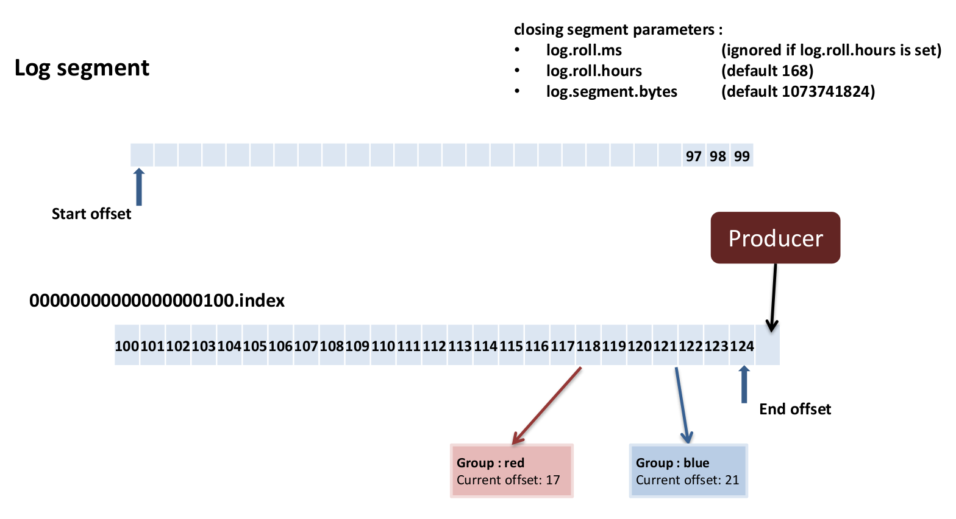
Segments

Slide 187
Indexation
Kafka permet de récupérer des messages à partir de n'importe quel offset disponible.
Pour accélérer cette opération, Kafka maintient un index pour chaque partition
L'index associe les offsets aux segments et aux positions dans le fichier
Les index sont également divisés en segments
En cas de suppression, ils peuvent être régénérés automatiquement par Kafka

Slide 188
Nettoyage des logs
La propriété log.cleanup.policy détermine la stratégie de purge :
Les valeurs possibles sont :
delete (défaut) : Suppression des vieux segments en fonction de l’âge ou de la taille de la partition
compact : Suppression basée sur les clés des messages quelque soit l’âge et la taille des données
Possibilité de combiner les 2 stratégies (delete et compact)

Slide 189
Stratégie delete
La stratégie delete s’appuie sur :
log.retention.bytes (défaut -1 : infinite)
log.retention.ms (défaut null)
log.retention.minutes (défaut null)
log.retention.hours (défaut 168, 1 semaine)
=> Contrôle de l’usage disque

Slide 190
Compactage
Avec la stratégie de rétention compact, kafka ne conserve que la valeur la plus récente pour chaque clé du topic.
Propriétés cleanup.policy=compact et log.cleaner.enabled=true
Les messages doivent alors contenir une clé
Le compactage est effectué par une thread séparé qui périodiquement purge les messages dirty

Slide 191
Stratégie compact
2 propriétés de configuration importantes pour cette stratégie :
cleaner.min.compaction.lag.ms : Le temps minimum qu’un message reste non compacté
cleaner.max.compaction.lag.ms : Le temps maximum qu’un message reste inéligible pour la compactage
Le nettoyeur (log cleaner) est implémenté par un pool de threads configurable :
log.cleaner.threads : Le nombre de threads
log.cleaner.backoff.ms : Le temps de pause lorsqu’il n’y pas de travail (défaut 15 secondes)
….
Lors du nettoyage, le segment actif est fermé (un nouveau segment est créé)
Sauvegarde la dernière valeur (dernière mise à jour) pour chaque clé
=> Consomme CPU et RAM

Slide 192
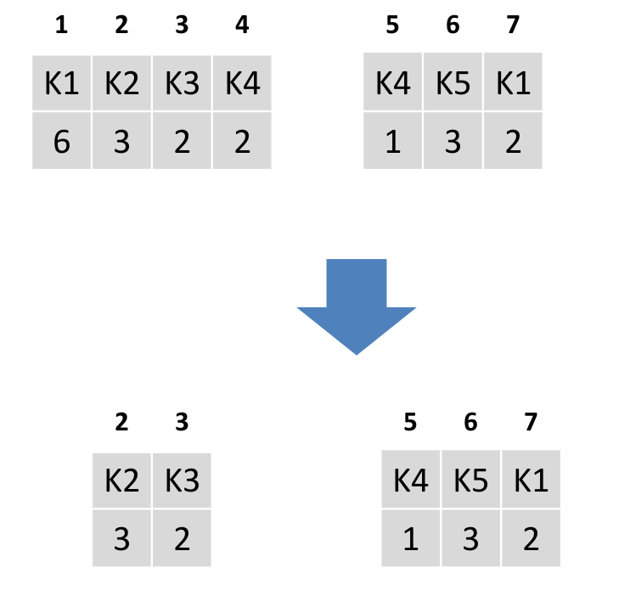
Exemple compact

Slide 193
Conséquences stratégie compact
Consommateurs «à jour» (offset courant dans le segment actif), récupèrent tous les messages
Le segment actif n’est pas compacté
=> Le compactage n'empêche pas le consommateur de lire les données en double
L’ordre des messages est sauvegardé
Les offsets des messages sont sauvegardés
Les messages supprimés sont toujours disponibles pour les consommateurs actifs jusqu'à ce que delete.retention.ms soit expiré (24h par défaut)

Slide 194
Paramètres de compactage
Atelier 6.3 : Stockage et rétention
segment.ms (7 jours)
segment.byte (1G)
min.compaction.lag.ms (défaut 0)
delete.retention.ms (défaut 1 jour)
min.cleanable.dirty.ratio (défaut 0.5) : réduire pour un nettoyage plus efficace

Slide 195
KafkaStream
Concepts
Streamiz
ksqlDB

Slide 196
Application KafkaStream
Une application KafkaStream défini sa logique de traitement à travers une ou plusieurs topologies de processeurs, i.e. un graphe de processeurs de flux connectés
Un processeur représente une étape de traitement qui prend en entrée un évènement, le transforme puis produit un ou plusieurs événement
Certains processeurs :
n’ont pas de connexions entrantes : Source
d’autres n’ont pas de connexions sortantes : Sink
Les autres ont des connexions entrantes et sortantes
La topologie peut être spécifiée programmatiquement ou par un DSL offrant les opérateurs classiques (filter, map, join, …)

Slide 197
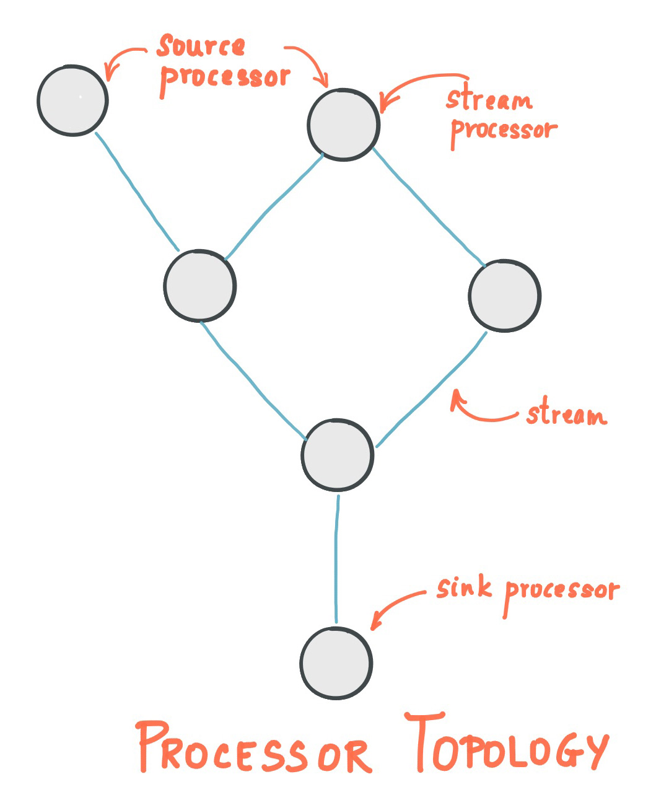
Topologie processeurs

Slide 198
Apports de KafkaStream
Abstractions KStream et KTable permettant la transformation de flux d’évènements, des jointures entre flux, des agrégations et des requêtes
Peut garantir que chaque évènement soit traité une et une seule fois, même en cas de défaillance. (Par défaut, configuration At Least Once)
Temps de latence des traitements en millisecondes, modèle énormément scalable
Un ensemble d’opérateurs stateless ou stateful permettant de filtrer, transformer les messages
Supporte des opérations de fenêtrage temporel avec l'arrivée des événements dans le désordre.

Slide 199
Définitions
Un KStream est une abstraction représentant un ensemble de données illimité, c’est à dire infini et sans cesse croissant car de nouveaux enregistrements continuent d'arriver
Les caractéristiques de ce flux :
Les événements sont partitionnés
A l’intérieur d’une partition, les évènement sont ordonnés
Les événements sont immuables et ont un horodatage
Si il est persisté, il correspond à un topic Kafka partitionné avec une stratégie d’archivage delete

Slide 200
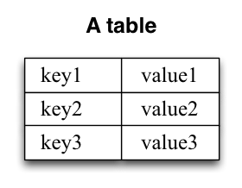
KStream et KTable
KafkaStream fournit également l’abstraction KTable qui représente un ensemble de faits qui évoluent.
L’arrivée d’une valeur avec une clé connue met à jour la valeur précédente.
Similaire à une table d’une base de données ou il n’existe qu’une valeur pour une clé donné.
Cela correspond à un topic Kafka avec un archivage compact

Slide 201
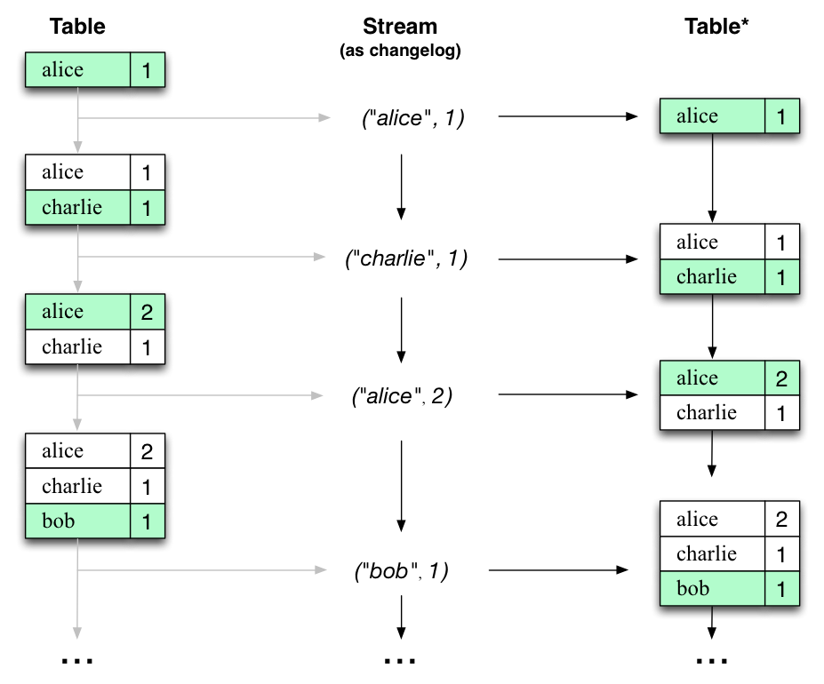
Dualité KStream / KTable

Slide 202
KGlobalTable
KGlobalTable représente une table distribuée globale.
Contrairement à une KTable, qui est partitionnée et contient donc un sous-ensemble des clés des évènements, Une KGlobalTable contient une copie complète des données.
Elle est accessible par chaque instance de l’application KafkaStream

Slide 203
Opérateurs stateless / stateful
KafkaStream propose de nombreux opérateurs permettant de traiter les enregistrements entrants.
Certains sont stateless, d’autres stateful.
Exemples stateless : filter, map, …
Exemples stateful : Agrégation, Jointure
Les opérateurs stateful doivent maintenir un état stocké dans un StateStore
On peut interroger ces états via des interactive queries
Les state store sont généralement partitionnés

Slide 204
Tâches et partitions
En se basant sur les partitions Kafka et les clés des messages, KafkaStream implémente le parallélisme via des Task
Les tâches permettent la scalabilité.
KafkaStream crée un nombre fixe de tâches en fonction des partitions du flux d'entrée
Chaque tâche est affectée à une partition. L'affectation ne change que lorsqu’une instance de l’application disparaît ou apparaît
Les taches instancient leur propre topologie de processeurs et ont leur propre StateStore

Slide 205
Modèle de threads
KafkaStream permet de configurer le nombre de threads utilisées pour paralléliser le traitement au sein d'une instance d'application.
Chaque thread peut exécuter une ou plusieurs tâches avec leurs topologies de processeur de manière indépendante.
=> Le scaling vertical consiste donc à augmenter le nombre de threads.
=> Le scaling horizontal consiste à démarrer plusieurs fois la même instance.
Dans les 2 cas, Kafka Streams se charge de distribuer les partitions entre les tâches qui s'exécutent dans les instances de l'application.

Slide 206
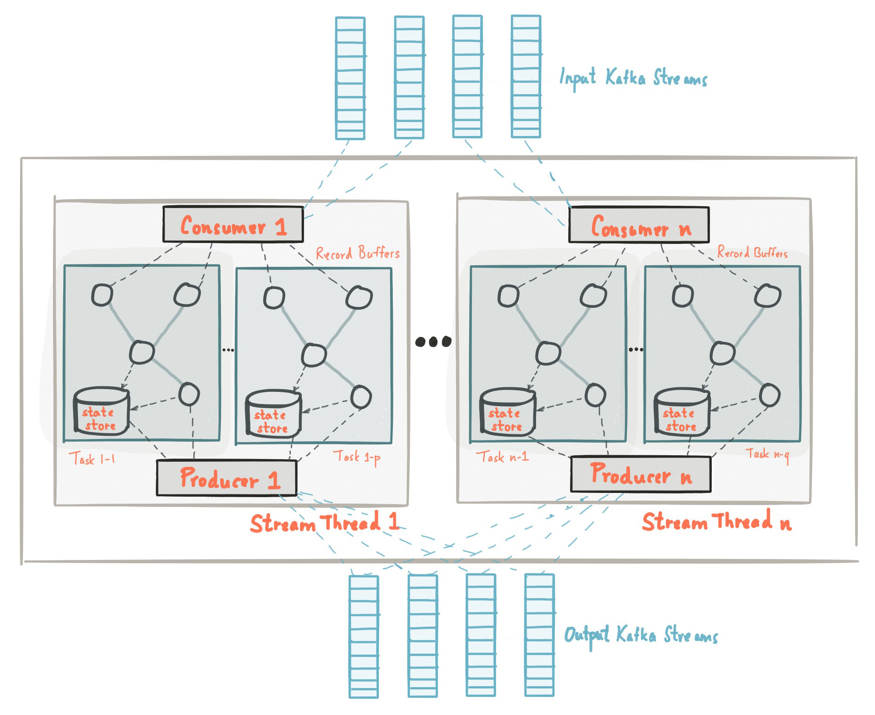
Architecture et scalabilité

Slide 207
Tolérance aux pannes
Chaque tâche maintient son propre LocalStore.
Pour garantir la tolérance aux pannes, KafkaStream crée un topic en mode compact qui contient les dernières valeurs du Store
Lors d’une réaffectation de tâches, la nouvel instance doit reconstruire l’état du LocalStore
Pour minimiser le coût de la restauration, il est possible de répliquer les Local Store sur différentes instances, (num.standby.replica) .

Slide 208
KafkaStream
Concepts
Streamiz
ksqlDB

Slide 209
Introduction
Streamiz.Kafka.Net a comme objectif de fournir les mêmes fonctionnalités que Kafka Streams.
Typiquement, une application Streamiz :
Définit une configuration via StreamConfig (bootstrap-servers, Serdes, ApplicationId)
Construit une topologie via StreamBuilder
Démarre l’application

Slide 210
Exemple (1)
static async Task Main(string[] args)
{
// Stream configuration
var config = new StreamConfig<StringSerDes, StringSerDes>();
config.ApplicationId = "test-app";
config.BootstrapServers = "localhost:9092";
StreamBuilder builder = new StreamBuilder();
// Stream "test" topic with filterNot condition and persist in "test-output" topic.
builder.Stream<string, string>("test")
.FilterNot((k, v) => v.Contains("test"))
.To("test-output");
// Create a table with "test-ktable" topic, and materialize this with in memory store named "test-store"
builder.Table("test-ktable", InMemory.As<string, string>("test-store"));
// Build topology
Topology t = builder.Build();
}

Slide 211
Exemple (2)
// Create a stream instance with topology and configuration
KafkaStream stream = new KafkaStream(t, config);
// Subscribe CTRL + C to quit stream application
Console.CancelKeyPress += (o, e) =>
{
stream.Dispose();
};
// Start stream instance with cancellable token
await stream.StartAsync();
}

Slide 212
Configuration
Paramètres requis :
ApplicationId : Identifiant unique de l’application (groupe de consommateurs)
BootstrapServers :
Paramètres optionnels :
Guarantee : ProcessingGuarantee.AT_LEAST_ONCE (défaut) ou ProcessingGuarantee.EXACTLY_ONCE
DefaultTimestampExtractor : Extrait le timestamp à partir de ConsumeResult. Par défaut le timestamp du message Kafka
DefaultKeySerDes, DefaultValueSerDes : Les sérialiseur/désérialiseur par défaut pour les clés et les valeurs
NumStreamThreads : Nombre de threads à utiliser
ClientId : Un préfixe utilisé pour nommer les producteurs et consommateurs internes
TransactionalId, TransactionTimeout : Si exactly Once
CommitIntervalMs, PollMs, MaxPollRecords, MaxPollInterval, …
SchemaRegistryUrl, AutoRegisterSchemas
Les configurations de Producteur et des consommateurs peuvent également être spécifiés

Slide 213
Exemple Configuration
var config = new StreamConfig<StringSerDes, StringSerDes>();
config.ApplicationId = "test-app";
config.BootstrapServers = "192.168.56.1:9092";
config.SaslMechanism = SaslMechanism.Plain;
config.SaslUsername = "admin";
config.SaslPassword = "admin";
config.SecurityProtocol = SecurityProtocol.SaslPlaintext;
config.AutoOffsetReset = AutoOffsetReset.Earliest;
config.NumStreamThreads = 1;
config.SchemaRegistryUrl = "http://localhost:8081";
config.BasicAuthUserInfo = "user:password";
config.BasicAuthCredentialsSource = 0;

Slide 214
Processeurs stateless
Les processeurs stateless ne nécessitent pas de StateStore.
Cependant le résultat de la transformation peut être matérialisé sous forme de IKTable permettant des requêtes interactives
Les processeurs prennent donc un argument optionnel queryableStoreName

Slide 215
Quelques processeurs stateless
Filter, NotFilter : Filtre à partir d’une fonction booléenne
Map, MapValues : Transformation du message
FlatMap, FlatMapValues : Un message produit 0, 1 ou plusieurs messages transformés
Branch : Split le flux d’entrée en plusieurs flux
ForEach : Opération terminale ne retournant pas de messages mais permettant de faire un traitement sur chaque message
Print : Opération terminale affichant le message sur la console
Peek : Idem que ForEach mais opération non terminale renvoyant le même flux
GroupsBy : Regroupe les enregistrements par une nouvelle clé. Pré-requis pour faire de l’agrégation
GroupsByKey : Regroupe en utilisant la clé
SelectKey : Permet de définir une nouvelle clé
MapAsync, MapValuesAsync, FlatMapAsync, FlatMapValuesAsync, ForEachAsync : Opérations asynchrones sur le modèle requête réponse. Cas d’usage : Enrichir les données avec un système externe
Process, Transform, TransformValues : Hors DSL. Permet de définir ses propres processeurs ou transformateurs

Slide 216
Exemples
Atelier 7.1 : Streamiz / stateless
// Branch
IKStream<string, string> stream = ....;
var branches = stream.Branch(
(k,v) => k.StartsWith("A"),
(k,v) => k.StartsWith("B"),
(k,v) => true); // DLQ pattern
// branches[0] contains all records whose keys start with "A"
// branches[1] contains all records whose keys start with "B"
// branches[3] contains other records
// Filtre
IKStream<string, string> stream = ....;
IKTable<string, string> table = ...;
stream.Filter((k, v) => v.Contains("test"))
table.Filter((k, v) => v.Contains("test"))
// FlatMap
stream
.FlatMap((k, v) =>
{
List<KeyValuePair<string, long>> results = new List<KeyValuePair<string, long>>();
results.Add(KeyValuePair.Create(v.ToUpper(), 100L));
results.Add(KeyValuePair.Create(v.ToUpper(), 900L));
return results;
})
// Map
stream.Map((k,v) => KeyValuePair.Create(v.ToUpper(), k.ToUpper()))

Slide 217
Processeurs stateful
Les processeurs stateful nécessitent un StateStore associé ou pas à une fenêtre temporelle
Les stores sont fournis :
soit en argument du processeur
Soit le processeur s’applique sur une WindowStore
Pour appliquer un processeur stateful, il est généralement nécessaire de grouper les enregistrement avec les opérateurs stateless GroupBy*

Slide 218
Types de store
Les stores sont associés ou non à une fenêtre temporel et à un Serde permettant de sérialiser et désérialiser les données
2 types de stores sont fournis par Streamiz :
inMemory
RockDB persitant
Les stores fournissent également des fonctions de cache et de métriques
Ils permettent également d’effectuer des requêtes

Slide 219
Quelques processeurs stateful
Count : A partir d’un GroupedStream, compte les enregistrements
Agregate : A partir d’un GroupedStream, agrège les enregistrements. Généralisation de Reduce qui permet à la valeur agrégée d'avoir un type différent de celui des valeurs d'entrée
Reduce : A partir d’un GroupedStream, L'enregistrement courant est combiné avec la dernière valeur réduite et une nouvelle valeur réduite est renvoyée. Le type de valeur de résultat ne peut pas être modifié

Slide 220
Exemples
// Rolling count
var groupedStream = builder
.Stream<string, string>("test")
.GroupBy((k, v) => k.ToUpper());
var table = groupedStream.Count(InMemory<string, long>.As("count-store"));
// Windowed count
var groupedStream = builder
.Stream<string, string>("topic")
.GroupByKey();
var countStream = groupedStream
.WindowedBy(TumblingWindowOptions.Of(2000))
.Count(m);
// Windowed Agregate
var groupedStream = builder
.Stream<string, string>("topic")
.GroupByKey();
var aggStream = groupedStream
.WindowedBy(TumblingWindowOptions.Of(2000))
.Aggregate(
() => 0,
(k, v, agg) => Math.Max(v.Length, agg),
m);

Slide 221
Jointures
Les jointures sont également des opération stateful (Conserver les clé pas encore jointes)
On retrouve les mêmes concept qu’en SQL : inner, Left, outer
Les jointures s’effectuent sur les clés des enregistrements des 2 flux
Les jointures possibles sont :
Kstream / Kstream -> Kstream (Windowed store)
Kstream / Ktable -> Kstream (Non Windowed store)
Kstream / GlobalTable -> Kstream (Non Windowed store)
Ktable / Ktable -> Ktable (Non windowed)

Slide 222
Pré-requis pour les jointures
Pour la plupart des jointures, les données d'entrée doivent être copartitionnées.
Cela garantit que les enregistrements d'entrée avec la même clé des deux côtés de la jointure sont transmis à la même tâche de flux pendant le traitement.
Cette contrainte n’est pas requise pour les jointures vers les GlobalKTable ou avec les clé-étrangères

Slide 223
Exemples
// Inner join Kstream, KStream
var stream1 = builder.Stream<string, string>("topic1");
var stream2 = builder.Stream<string, string>("topic2");
// La jointure s’effectue sur la clé v1.key == v2.key
stream1.Join(stream2,
(v1, v2) => $"{v1}-{v2}",
JoinWindowOptions.Of(TimeSpan.FromMinutes(1))).To("output-join");
// Left join Kstream KTable
var stream1 = builder.Stream<string, string>("topic1");
var table = builder.Table<string, string>("topic2", InMemory<string, string>.As("table-store"));
stream1.LeftJoin(table,(v1, v2) => $"{v1}-{v2}").To("output-join")
// Inner join Kstream KGlobalTable
var stream1 = builder.Stream<string, string>("topic1");
var table = builder.GlobalTable<string, string>("topic2", InMemory<string, string>.As("table-store"));
stream1.Join(table,
(k,v) => k.ToUpper(),
(v1, v2) => $"{v1}-{v2}").To("output-join");
// Outer join Ktable Ktable
var table1 = builder.Table<string, string>("topic2", InMemory<string, string>.As("table1-store"));
var table2 = builder.Table<string, string>("topic2", InMemory<string, string>.As("table2-store"));
var tableJoin = table1.OuterJoin(table2,(v1, v2) => $"{v1}-{v2}");

Slide 224
KTable et requêtes
Atelier 7.1 : Streamiz / stateful
Même si Streamiz n’implémente pas complètement les Requêtes interactives de KafkaStream, on peut facilement reproduire le comportement :
Construire une KTable à partir d’un topic
Périodiquement, interroger les données à partir de la clé
Exemple :
// Création d'un KTable basé sur le topic 'coursier-disponibles'
var coursiersDisponiblesTable = builder.Table<string, RegionCoursier>("coursier-disponibles",
new StringSerDes(), new JsonSerDes<RegionCoursier>());
while (true) {
// Récupérer le Store local associé à la table
var store = stream.Store(coursiersDisponiblesTable.QueryableStoreName, QueryableStoreTypes.KeyValueStore<string, RegionCoursier>());
// Requête
var coursiersDisponibles = store.Get(region);
}

Slide 225
KafkaStream
Concepts
Streamiz
ksqlDB

Slide 226
ksqlDB
ksqlDB fournit donc une couche d’abstraction SQL permettant de manipuler les Kstream, KTable de KafkaStream
ksqlDB convertit les requêtes SQL en tâches Kafka Streams en coulisses.
Chaque requête ksqlDB (par exemple, une CREATE STREAM ou CREATE TABLE) est compilée en un flux Kafka Streams qui est ensuite exécuté dans le cadre de l'infrastructure ksqlDB.

Slide 227
ksqlDB
ksqlDB est donc un serveur
L’interaction avec le serveur peut se faire via :
Son API REST
Ksqldb-cli : Une commande en ligne qui appelle l’API

Slide 228
Démarrage
Une fois le serveur ksqlDB démarré, on peut se connecter à l'interface de ligne de commande et exécuter des requêtes SQL.
Lister les flux disponibles : SHOW STREAMS;
Créer un flux à partir d’un topic : CREATE STREAM pageviews (viewtime BIGINT, userid VARCHAR, pageid VARCHAR) WITH (KAFKA_TOPIC='pageviews', VALUE_FORMAT='JSON');
Renseigner un flux : INSERT INTO pageviews (viewtime, userid, pageid) VALUES (1000, 1, 1);
Lister les données d’un flux : SELECT * FROM pageviews EMIT CHANGES;

Slide 229
Equivalence
L’équivalent de l’opérateur Filter() de KafkaStream est la clause WHERE
CREATE STREAM important_events AS SELECT * FROM source_stream WHERE event_type = 'important';
L’opérateur Map s’effectue généralement avec des fonctions prédéfinies appliquées sur les colonnes CREATE STREAM uppercase_events AS SELECT UCASE(event_type) AS event_type_upper FROM source_stream;
L’opérateur flatMap peut s’implémenter via des fonctions EXPLODE
CREATE STREAM exploded_events AS
SELECT EXPLODE(SPLIT(event_ids, ',')) AS event_id
FROM source_stream;

Slide 230
Equivalence (2)
Les agrégations se font avec GROUP BY et les méthodes d’agrégations classiques
SELECT user_id, COUNT(*) AS event_count FROM event_stream GROUP BY user_id;
Les jointures :
CREATE STREAM enriched_stream AS SELECT s.event_id, u.user_name FROM events_stream s LEFT JOIN users_table u ON s.user_id = u.user_id;
Les fenêtres temporelles :
SELECT COUNT(*), WINDOWSTART AS start_time, WINDOWEND AS end_time FROM events_stream WINDOW TUMBLING (SIZE 10 MINUTES) GROUP BY event_type;
Atelier 8 : kSQLdb

Slide 231
Equivalence (2)
Les agrégations se font avec GROUP BY et les méthodes d’agrégations classiques
SELECT user_id, COUNT(*) AS event_count FROM event_stream GROUP BY user_id;
Les jointures :
CREATE STREAM enriched_stream AS SELECT s.event_id, u.user_name FROM events_stream s LEFT JOIN users_table u ON s.user_id = u.user_id;
Les fenêtres temporelles :
SELECT COUNT(*), WINDOWSTART AS start_time, WINDOWEND AS end_time FROM events_stream WINDOW TUMBLING (SIZE 10 MINUTES) GROUP BY event_type;
Atelier 8 : kSQLdb

Slide 232
Sécurité
Configuration des listeners
SSL/TLS
Authentification via SASL
ACLs
Quotas

Slide 233
Introduction
Différentes alternatives supportées pour la sécurité :
Authentification des connections clients vers les brokers via SSL ou SASL
Authentification des connections entre contrôleurs Kraft OU des brokers vers Zookeeper
Cryptage des données transférées avec les clients/brokers via TLS/SSL
Autorisation des opérations read/write/create/delete/... par client
Possibilité d’intégration avec d’autres mécanismes d’authentification et d’autorisation
Naturellement, dégradation des performances avec SSL

Slide 234
Listeners
Chaque serveur doit définir l'ensemble des listeners utilisés pour recevoir les requêtes des clients ainsi que des autres serveurs.
Chaque listener peut être configuré pour authentifier les clients et pour garantir que le trafic entre le serveur et le client est crypté.

Slide 235
Combinaisons des protocoles
Chaque protocole combine une couche de transport (PLAINTEXT ou SSL) avec une couche d'authentification optionnelle (SSL ou SASL) :
PLAIN_TEXT : En clair sans authentification. Ne convient qu'à une utilisation au sein de réseaux privés pour le traitement de données non sensibles
SSL : Couche de transport SSL avec authentification client SSL en option. Convient pour une utilisation dans réseaux non sécurisés car l'authentification client et serveur ainsi que le chiffrement sont prise en charge.
SASL_PLAINTEXT : Couche de transport PLAINTEXT avec authentification client SASL. Ne prend pas en charge le cryptage et convient donc uniquement pour une utilisation dans des réseaux privés.
SASL_SSL : Couche de transport SSL avec authentification SASL. Convient pour une utilisation dans des réseaux non sécurisés.

Slide 236
Configuration des listeners
Atelier 9.1 : Séparation des listeners
Les listeners sont déclarés via la propriété listeners :
{LISTENER_NAME}://:{port}
Ou LISTENER_NAME est un nom descriptif
Exemple :
listeners=CLIENT://:9092,BROKER://:9095
Le protocole utilisé pour chaque listener est spécifié dans la propriété listener.security.protocol.map
Exemple : listener.security.protocol.map=CLIENT:SSL,BROKER:PLAINTEXT
Les protocoles supportés sont : PLAINTEXT, SSL, SASL_PLAINTEXT, SASL_SSL
Il faut déclarer les listener utilisés pour la communication inter broker via inter.broker.listener.name et controller.listener.names

Slide 237
Sécurité
Configuration des listeners
SSL/TLS
Authentification via SASL
ACLs
Quotas

Slide 238
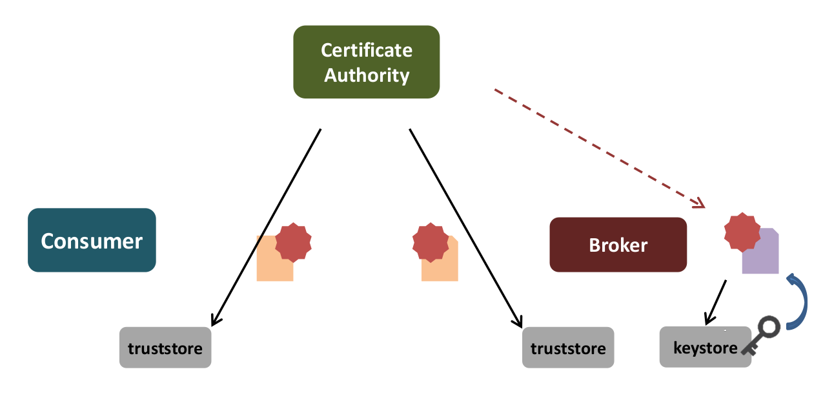
Certificats
SSL pour le cryptage et l’authentification

Slide 239
Configuration TLS et Vérification d’hôte
Les certificats des brokers doivent contenir le nom d'hôte du broker en tant que nom alternatif du sujet (SAN) extension ou comme nom commun (CN) pour permettre aux clients de vérifier l'hôte du serveur.
Les certificats génériques utilisant les wildcards peuvent être utilisés pour simplifier l'administration en utilisant le même keystore pour tous les brokers d'un domaine

Slide 240
Configuration du broker
server.properties :
listeners=PLAINTEXT://host.name:port,SSL://host.name:port
ssl.keystore.location=/home/ubuntu/ssl/server.keystore.jks
ssl.keystore.password=servpass
ssl.key.password=servpass
ssl.truststore.location=/home/ubuntu/ssl/server.truststore.jks
ssl.truststore.password=servpass

Slide 241
Configuration des clients
security.protocol=SSL
ssl.truststore.location=/var/private/ssl/client.truststore.jks
ssl.truststore.password=clipass

Slide 242
Authentification des clients via SSL
Atelier 9.2 : Mise en place SSL
Si l'authentification du client est requise, un keystore doit également être créé et la configuration de client.properties doit contenir :
ssl.keystore.location=/var/private/client.keystore.jks
ssl.keystore.password=test1234
ssl.key.password=test1234

Slide 243
Sécurité
Configuration des listeners
SSL/TLS
Authentification via SASL
ACLs
Quotas

Slide 244
SASL
Simple Authentication and Security Layer pour l’authentification
Kafka utilise JAAS pour la configuration SASL.
Mécanismes:
GSSAPI: Kerberos
SCRAM-SHA-256, SCRAM-SHA-512: hashed passwords
PLAIN: username/password en clair
OAUTHBEARER (Depuis Kafka 3.x)

Slide 245
Configuration JAAS
La configuration JAAS s’effectue :
Soit via un fichier jaas
La propriété JVM java.security.auth.login.config référence l’emplacement du fichier:
Le fichier contient une section KafkaServer pour l’authentification auprès d’un broker
Soit par la propriété : listener.name.<listener-name>.<mechanism>.sasl.jaas.config

Slide 246
Fichier JAAS
L’exemple suivant définit 2 utilisateurs admin et alice qui pourront accéder au broker et l’identité avec laquelle le broker initiera les requêtes inter-broker
KafkaServer {
org.apache.kafka.common.security.plain.PlainLoginModule required
username="admin"
password="admin-secret"
user_admin="admin-secret"
user_alice="alice-secret";
};

Slide 247
Propriété sasl.jaas.config
La configuration JAAS peut également s’effectuer dans les propriétés Kafka
L’exemple suivant configure le listener SASL_SSL utilisant le mécanisme scram-sha-256
listener.name.sasl_ssl.scram-sha-256.sasl.jaas.config=org.apache.kafka.common.security.scram.ScramLoginModule required \
username="admin" \
password="admin-secret";

Slide 248
Mécanismes
SASL/Kerberos : Nécessite un serveur (Active Directory par exemple), d’y créer les Principals représentant les brokers. Tous les hosts kafka doivent être atteignables via leur FQDNs
SASL/PLAIN est un mécanisme simple d'authentification par login/mot de passe. Il doit être utilisé avec TLS. Kafka fournit une implémentation par défaut qui peut être étendue pour la production
SASL/SCRAM (256/512) (Salted Challenge Response Authentication Mechanism) : Mot de passe haché stocké dans Zookeeper
SASL/OAUTHBEARER : Basé sur oAuth2 mais pas adapté à la production

Slide 249
SASL PLAIN
1. Configurer le fichier JAAS
2. Passer l'emplacement du fichier de configuration JAAS en tant que paramètre JVM à chaque broker -Djava.security.auth.login.config=/etc/kafka/kafka_server_jaas.conf
3. Configurer SASL dans server.properties
listeners=SASL_SSL://host.name:port
security.inter.broker.protocol=SASL_SSL
sasl.mechanism.inter.broker.protocol=PLAIN
sasl.enabled.mechanisms=PLAIN

Slide 250
Configuration du client
Créer le fichier Jaas
KafkaClient {
org.apache.kafka.common.security.plain.PlainLoginModule required username="alice" password="alice-secret"
} ;
Ajouter un paramètre JVM
-Djava.security.auth.login.config=/home/ubuntu/ssl/client_jaas.conf
client.properties
security.protocol=SASL_SSL
sasl.mechanisms=PLAIN

Slide 251
SASL / PLAIN en production
Atelier 9.3 : Authentification SASL/PLAIN
Doit être utilisé avec SSL
Possibilité d’éviter de stocker des mots de passe clairs en configurant des callback handler qui obtiennent le nom d'utilisateur et le mot de passe d'une source externe via : sasl.server.callback.handler.class et sasl.client.callback.handler.class.
Possibilité d’intégrer des callback handler utilisant des serveurs d'authentification externes pour la vérification du mot de passe via sasl.server.callback.handler.class

Slide 252
Sécurité
Configuration des listeners
SSL/TLS
Authentification via SASL
ACLs
Quotas

Slide 253
Introduction
Les brokers Kafka gèrent le contrôle d'accès à l'aide d'une API définie par l’interface org.apache.kafka.server.authorizer.Authorizer
L’implémentation est configurée via la propriété : authorizer.class.name
Kafka fournit 2 implémentations
Pour Zookeeper, kafka.security.authorizer.AclAuthorizer
En kraft mode org.apache.kafka.metadata.authorizer.StandardAuthorizer

Slide 254
Contrôleurs
Dés lors que les ACLs sont activées, les contrôleurs doivent s’identifier pour communiquer.
Par exemple pour SASL_PLAIN :
controller.listener.names=CONTROLLER
listener.security.protocol.map=CONTROLLER:SASL_SSL,…
sasl.mechanism.controller.protocol=PLAIN
Le fichier JAAS contient une section pour le contrôleur préfixé avec le nom du listener
controller.KafkaServer {
org.apache.kafka.common.security.plain.PlainLoginModule required
username="admin"
password="admin-secret"
user_admin="admin-secret";
};

Slide 255
Autorisation
Les ACLs sont stockées dans les méta-données gérées par les contrôleurs et peuvent être gérées par l’utilitaire kafka-acls.sh
Chaque requête Kafka est autorisée si le KafkaPrincipal associé à la connexion a les autorisations pour effectuer l'opération demandée sur les ressources demandées.
Les règles peuvent être exprimées comme suit :
Principal P is [Allowed/Denied] Operation O From Host H on any Resource R matching ResourcePattern RP

Slide 256
Exemple
Principals User:Bob et User:Alice sont autorisés à effectuer les opérations Read et Write sur le Topic Test-Topic à partir des IP 198.51.100.0 et IP 198.51.100.1
bin/kafka-acls.sh –bootstrap-servers localhost:9092 --add --allow-principal User:Bob --allow-principal User:Alice --allow-host 198.51.100.0 --allow-host 198.51.100.1 --operation Read --operation Write --topic Test-topic

Slide 257
Ressources et opérations
Chaque ACL consiste en :
Type de ressource : Cluster | Topic | Group | TransactionalId
Type de pattern : Literal | Prefixed
Nom de la ressource : Possibilité d’utiliser les wildcards
Opération : Describe | Create | Delete | Alter | Read | Write | DescribeConfigs | AlterConfigs
Type de permission : Allow | Deny
Principal : De la forme <principalType>:<principalName> Exemple : User:Alice, Group:Sales, User :*
Host : Adresse IP du client, * si tout le monde
Exemple Complet : User:Alice has Allow permission for Write to Prefixed Topic:customer from 192.168.0.1

Slide 258
Règles
AclAuthorizer autorise une action s'il n'y a pas d'ACL de DENY qui corresponde à l'action et qu'il y a au moins une ACL ALLOW qui correspond à l'action.
L'autorisation Describe est implicitement accordée si l'autorisation Read, Write, Alter ou Delete est accordée.
L'autorisation Describe Configs est implicitement accordée si l'autorisation AlterConfigs est accordée.

Slide 259
Permissions clientes
Brokers : Cluster:ClusterAction pour autoriser les requêtes de contrôleur et les requêtes de fetch des répliques.
Producteurs simples : Topic:Write
idempotents sans transactions : Cluster:IdempotentWrite.
Transactionnels : TransactionalId:Write à la transaction et Group:Read pour que les groupes de consommateurs valident les offsets.
Consommateurs : Topic:Read et Group:Read s'ils utilisent la gestion de groupe ou la gestion des offsets.
Clients admin : Create, Delete, Describe, Alter, DescribeConfigs, AlterConfigs .

Slide 260
Exceptions
2 options de configuration permettant d’accorder un large accès aux ressources permet de simplifier la mise en place d’ACL à des clusters existants :
super.users : Pemet de définir les utilisateurs ayant droit à tout
allow.everyone.if.no.acl.found=true : Tous les utilisateurs ont accès aux ressources sans ACL.

Slide 261
Exemple
Principals User:Bob et User:Alice sont autorisés à effectuer les opérations Read et Write sur le Topic Test-Topic à partir des IP 198.51.100.0 et IP 198.51.100.1
bin/kafka-acls.sh --authorizer-properties zookeeper.connect=localhost:2181 --add --allow-principal User:Bob --allow-principal User:Alice --allow-host 198.51.100.0 --allow-host 198.51.100.1 --operation Read --operation Write --topic Test-topic

Slide 262
Audit
Atelier 9.4 : Autorisation
Les brokers peuvent être configurés pour générés des traces d’audit.
La configuration s’effectue dans conf/log4j.properties
Le fichier par défaut est kafka-authorizer.log
Le niveau INFO trace les entrées pour chaque refus
Le niveau DEBUG pour chaque requête acceptée

Slide 263
Sécurité
Configuration des listeners
SSL/TLS
Authentification via SASL
ACLs
Quotas

Slide 264
Introduction
Kafka permet d'appliquer des quotas sur les requêtes pour contrôler les ressources du broker utilisées par les clients.
Deux types de quotas peuvent être appliqués par groupe de client :
Les quotas de bande passante réseau définissent des seuils de débit
Les quotas de taux de requête définissent les seuils d'utilisation du processeur en pourcentage du réseau et des threads d'E/S
Quotas du taux de connexion par IP
L’identité du client correspond au KafkaPrincipal dans un cluster sécurisé ou la propriété applicative client-id.
Tous les clients ayant la même identité partagent leur configuration de quotas

Slide 265
Quota de bande passante
Le seuil de débit d'octets pour chaque groupe de clients.
Chaque groupe peut publier/consommer un maximum de X octets/sec par broker avant d’être limités.
kafka-configs.sh --bootstrap-server $BOOT --alter --add-config 'producer_byte_rate=1024,consumer_byte_rate=1024' --entity-type users --entity-name <authenticated-principal> --command-config /tmp/client.properties

Slide 266
Taux de requêtes
Définis en pourcentage de temps sur les threads d'I/O et de réseau de chaque broker dans une fenêtre temporelle.
kafka-configs.sh --bootstrap-server $BOOT --alter --add-config 'request_percentage=150' --entity-type users --entity-name big-time-tv-show-host --command-config /tmp/client.properties

Slide 267
Application des quotas
Lorsqu'un broker constate une violation de quota, il calcule une estimation du délai nécessaire pour ramener le client sous son quota.
Le broker peut alors :
Répondre au client avec une demande de délai
Désactiver le canal de la socket
Selon le client (récent ou non), le client peut soit respecter ce délai, soit l'ignorer.

Slide 268
Annexes
Stockage et rétention des partitions
Monitoring et JMX

Slide 269
Introduction
L'unité de stockage de Kafka est une réplique de partition.
=> Les partitions ne peuvent pas être divisées entre plusieurs brokers ni entre plusieurs disques du même broker
La propriété log.dirs définit les répertoires de stockage des partitions

Slide 270
Allocation des partitions
A la création des topics, Kafka décide comment allouer les partitions sur les brokers
Ses objectifs sont :
Répartir uniformément les répliques entre les brokers
S’assurer que chaque réplica d’une partition se trouve sur un broker différent
Si les brokers ont des informations sur le rack, s’assurer que les répliques sont affectés à des racks différents si possible

Slide 271
Rétention des données
L'administrateur Kafka configure une période de rétention pour chaque topic
Soit une durée
Soit un volume
Pour accélérer la purge, Kafka utilise les segments
Les segments sont des fragments de partition au maximum de 1Go et au maximum d’une semaine de données
Lors de l’écriture d’un segment, lorsque la limite est atteinte, le broker ferme le fichier. Il devient éligible pour la purge
Il existe donc un seul segment actif qui d’ailleurs ne peut pas être purgé

Slide 272
Segments

Slide 273
Indexation
Kafka permet de récupérer des messages à partir de n'importe quel offset disponible.
Pour accélérer cette opération, Kafka maintient un index pour chaque partition
L'index associe les offsets aux segments et aux positions dans le fichier
Les index sont également divisés en segments
En cas de suppression, ils peuvent être régénérés automatiquement par Kafka

Slide 274
Principales configurations
log.retention.hours (défaut 168 : 7 jours), log.retention.minutes (défaut null), log.retention.ms (défaut null, si -1 infini) Période de rétention des vieux segment avant de les supprimer
log.retention.bytes (défaut -1) La taille maximale du log
offsets.retention.minutes (défaut 10080 : 7 jours) Le nombre de minutes pour conserver l’index d’offset d’un groupe n’ayant plus de consommateurs

Slide 275
Compactage
Kafka autorise également la stratégie de rétention compact, qui ne stocke que la valeur la plus récente pour chaque clé du topic.
Propriétés cleanup.policy=compact et log.cleaner.enabled=true
Les événements doivent alors contenir une clé
Le compactage est effectué par une thread séparé qui périodiquement purge les messages dirty

Slide 276
Nettoyage des logs
Propriété log.cleanup.policy, 2 stratégies disponible :
delete (défaut) :
Suppression des vieux segments en fonction de l’âge et la taille du log (partition)
compact
Suppression basée sur les clés des messages quelque soit l’âge et la taille des données
Possibilité de combiner les 2 stratégies (delete and compact)

Slide 277
Stratégie delete
La stratégie delete s’appuie sur :
log.retention.bytes (défaut -1 : infinite)
log.retention.ms (défaut null)
log.retention.minutes (défaut null)
log.retention.hours (défaut 168, 1 semaine)
=> Meilleur contrôle de l’usage disque

Slide 278
Stratégie compact
2 propriétés de configuration importante pour cette stratégie :
cleaner.min.compaction.lag.ms : Le temps minimum qu’un message reste non compacté
cleaner.max.compaction.lag.ms : Le temps maximum qu’un message reste inéligible pour la compactage
Le nettoyeur (log cleaner) est implémenté par un pool de threads.
Le pool est configurable :
log.cleaner.enable : doit être activé si stratégie compact
Log.cleaner.threads : Le nombre de threads
log.cleaner.backoff.ms : Le temps de pause lorsqu’il n’y pas de travail (défaut 15 secondes)
….
Lors du nettoyage, le segment actif est fermé (un nouveau segment est créé)
Sauvegarde la dernière valeur (dernière mise à jour) pour chaque clé
=> Consomme CPU et RAM

Slide 279
Exemple compact
Atelier 10.1 : Rétention des logs

Slide 280
Annexes
Stockage et rétention des partitions
Monitoring et JMX

Slide 281
Principaux métriques brokers accessibles via JMX
Métrique | Description | Alerte
kafka.server:type=ReplicaManager,name= UnderReplicatedPartitions | Nombre de partition sous-répliquée | Si > 0
kafka.controller:type=KafkaController,nam e=OfflinePartitionsCount | Nombre de partitions qui n’ont pas de leader actif | Si > 0
kafka.controller:type=KafkaController,nam e=ActiveControllerCount | Nombre de contrôleur actif dans le cluster | Si!= 1
kafka.network:type=RequestMetrics,name =RequestsPerSec,request={Produce|Fetch Consumer|FetchFollower} | Nombre de requêtes par seconde, pour produire et récupérer | Si changement significatif
kafka.server:type=ReplicaFetcherManager, name=MaxLag,clientId=Replica | Retard maximal des messages entre les répliques et le leader
kafka.server:type=ReplicaManager,name=I srShrinksPerSec | Cadence de shrink des ISR
kafka.server:type=ReplicaManager,name=I srExpandsPerSec | Cadence d’expansion des ISR

Slide 282
Métriques clients
Producteur
Métrique | Description
kafka.producer:type=producermetrics,client-id=([- .w]+),name=io-ratio | Fraction de temps de la thread passé dans les I/O
kafka.producer:type=producer-metrics,client-id=([- .w]+),name=io-wait-ratio | Fraction de temps de la thread passé en attente
Métrique | Description
kafka.producer:type=producermetrics,client-id=([- .w]+),name=io-ratio | Fraction de temps de la thread passé dans les I/O
kafka.producer:type=producer-metrics,client-id=([- .w]+),name=io-wait-ratio | Fraction de temps de la thread passé en attente
Consommateur
Métrique | Description
kafka.consumer:type=consumer-fetch- manager-metrics,client-id=([-.w]+),records-lag-max | Le décalage maximum en termes de nombre d'enregistrements pour n'importe quelle partition

Slide 283
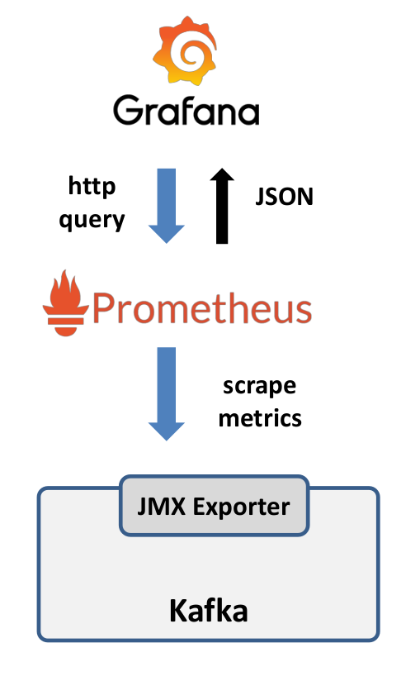
Outil de visualisation
Tdb dispo : https://grafana.com/grafana/dashboards/721
Exportateur JMX https://github.com/prometheus/jmx_exporter/blob/master/example_configs/kafka-2_0_0.yml

Slide 284
Autres outils
Atelier 10.2 : Monitoring JMX et Promeheus/Grafana
Confluent Control Center
JConsole
Graphite
CloudWatch
DataDog
SMM of Data Flow (Hortonworks)
...

